Slide 1
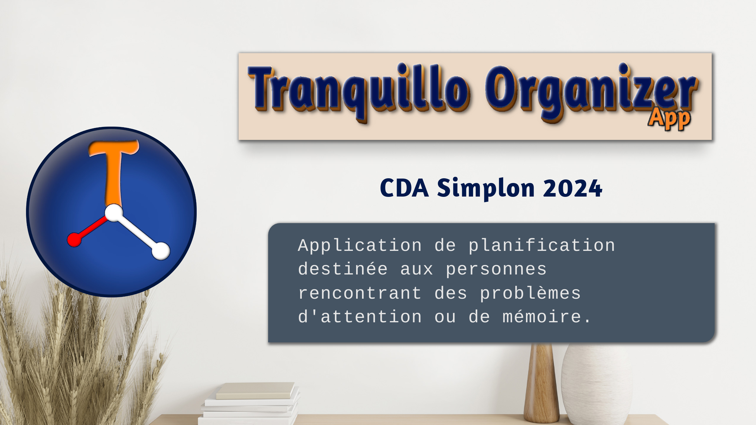
Notes:
![](https://cda.corbisier.fr/layout/img/slide/logo_tranquillo_app.png) # note: Ladies and gentlemen, Thank you for welcoming me to introduce my masterpiece, the Tranquillo Organizer App, before you today.

Slide 2
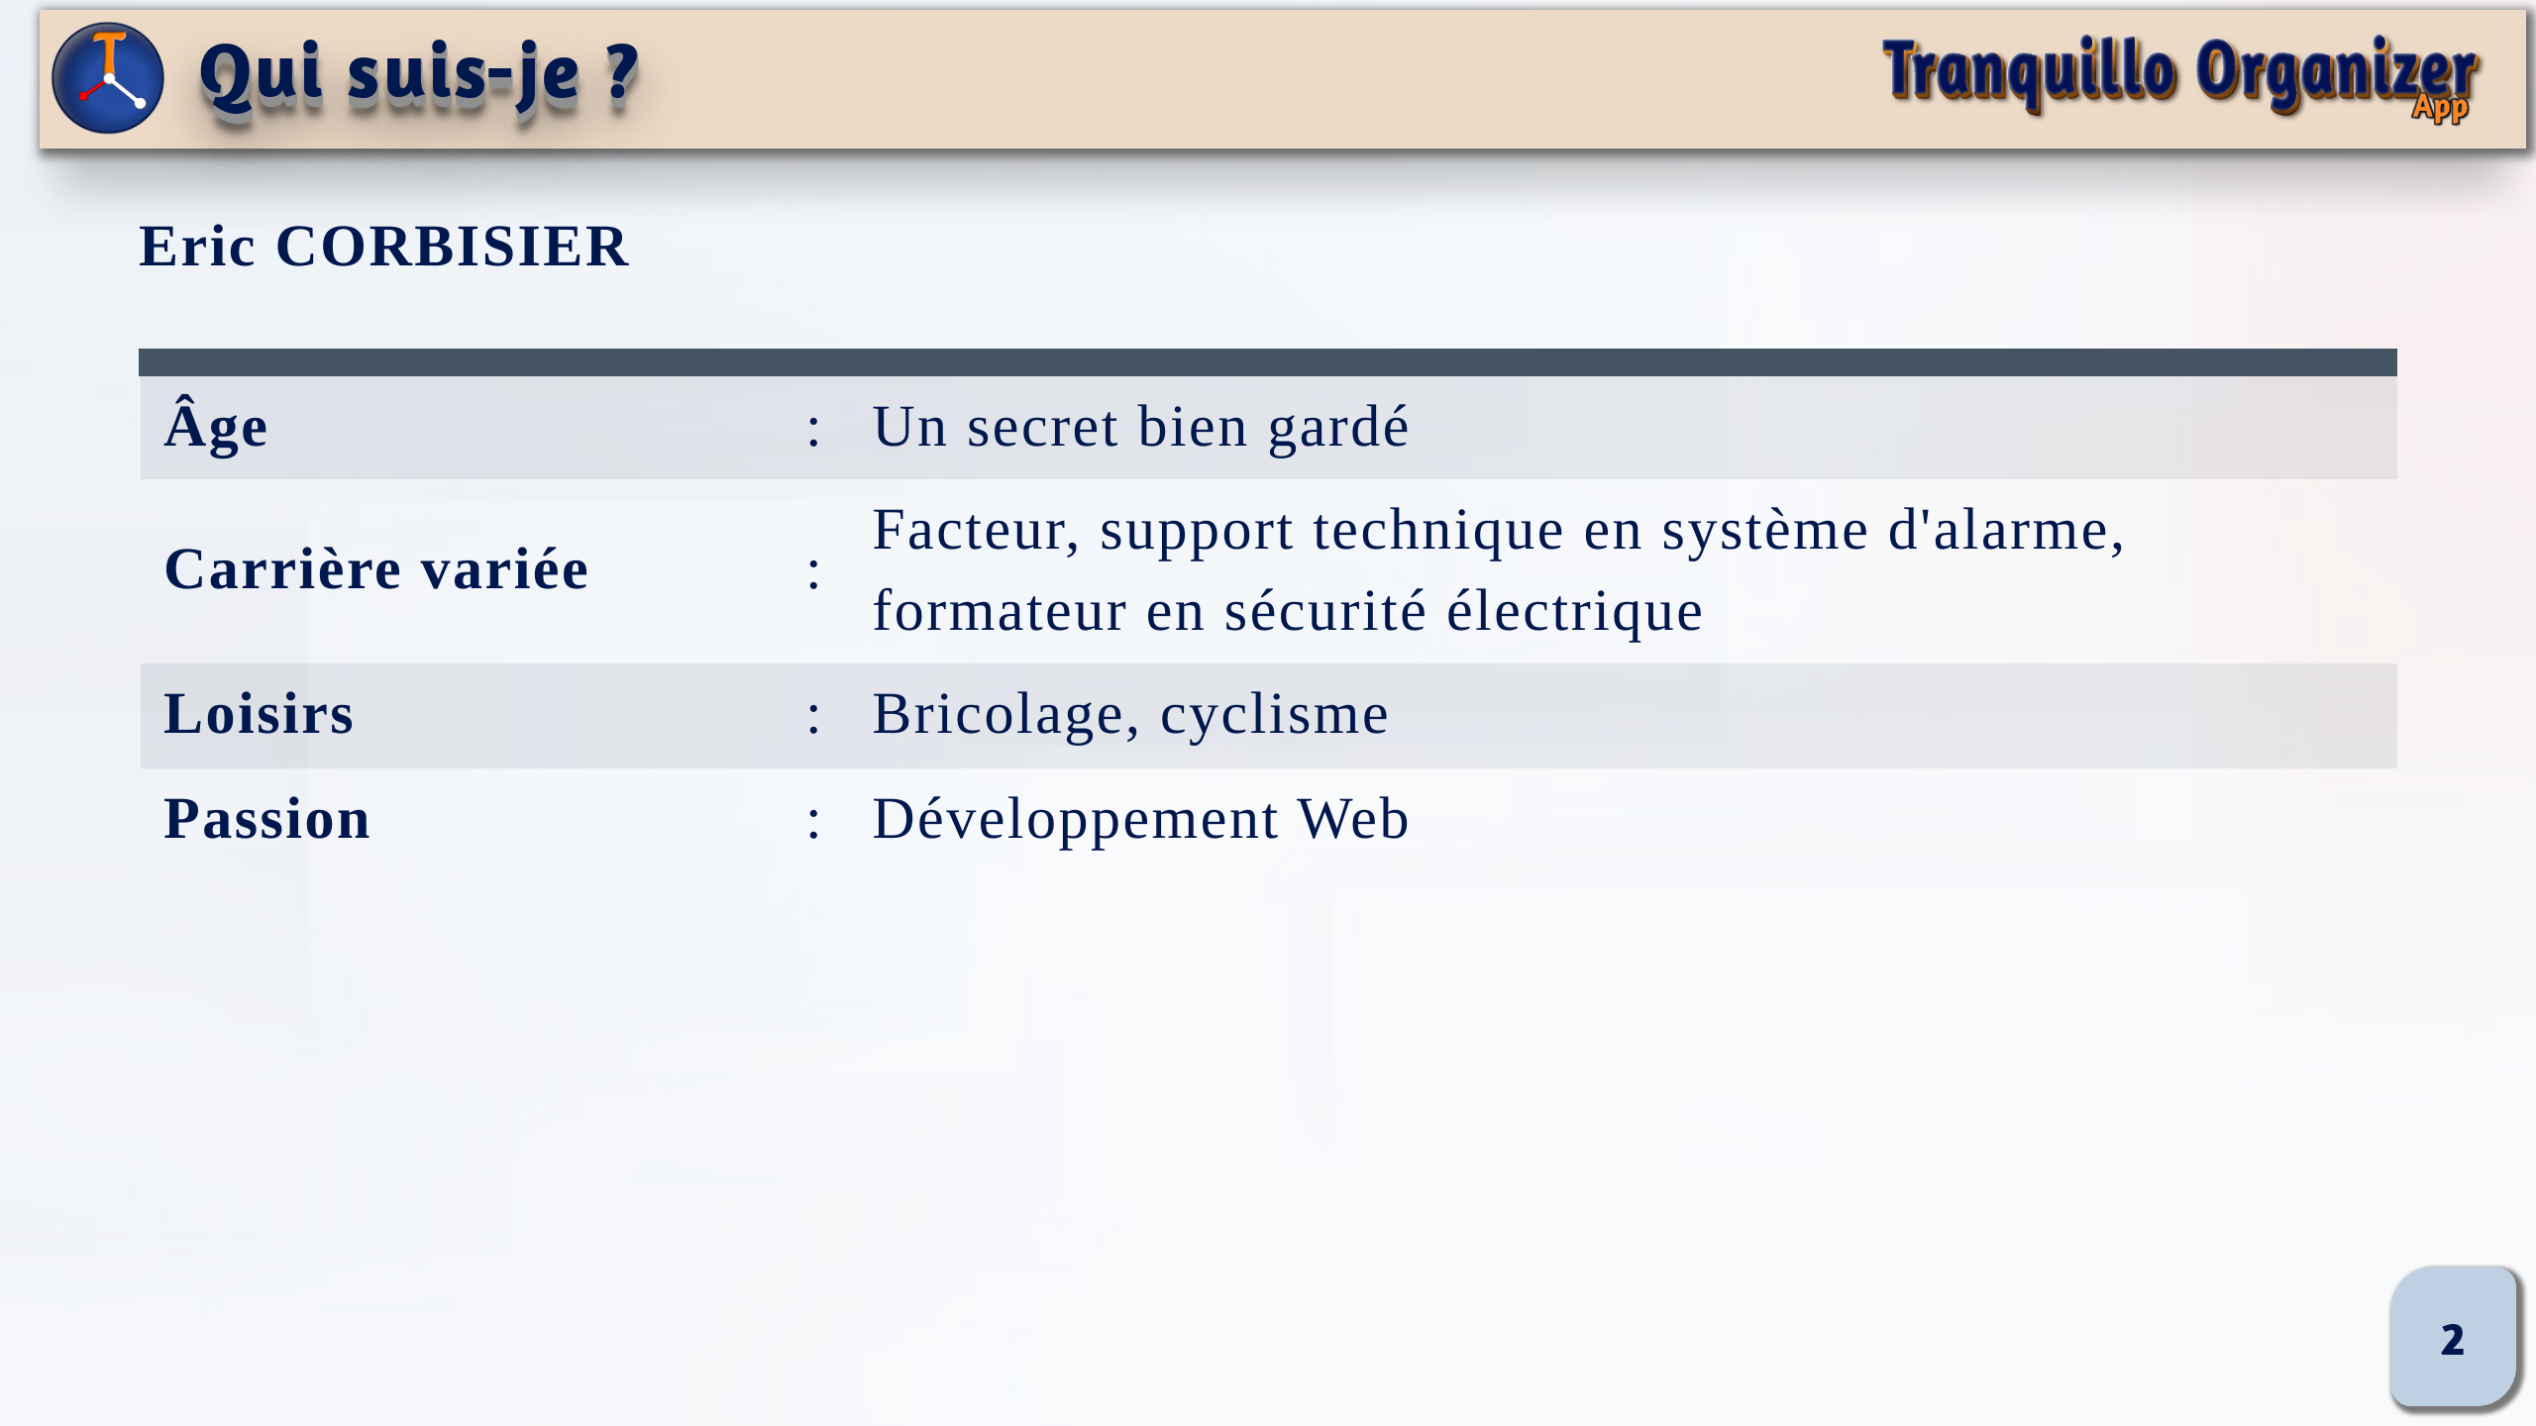
Notes:
# Note : Why CDA ? Let me begin by introducing myself: my name is Eric Corbisier. My age, let's just say, is a number that no longer rolls off the tongue. Over the years, I've worked as an apprentice, a letter carrier, then as an alarm technician, and finally as an electrical safety trainer. I love DIY and cycling adventures. I'm passionate about all things IT, especially web development. Since I was 15, I've been developing ms-dos, my calculator, small software programs and now websites, which logically leads me to become a professional in application design and development.

Slide 3
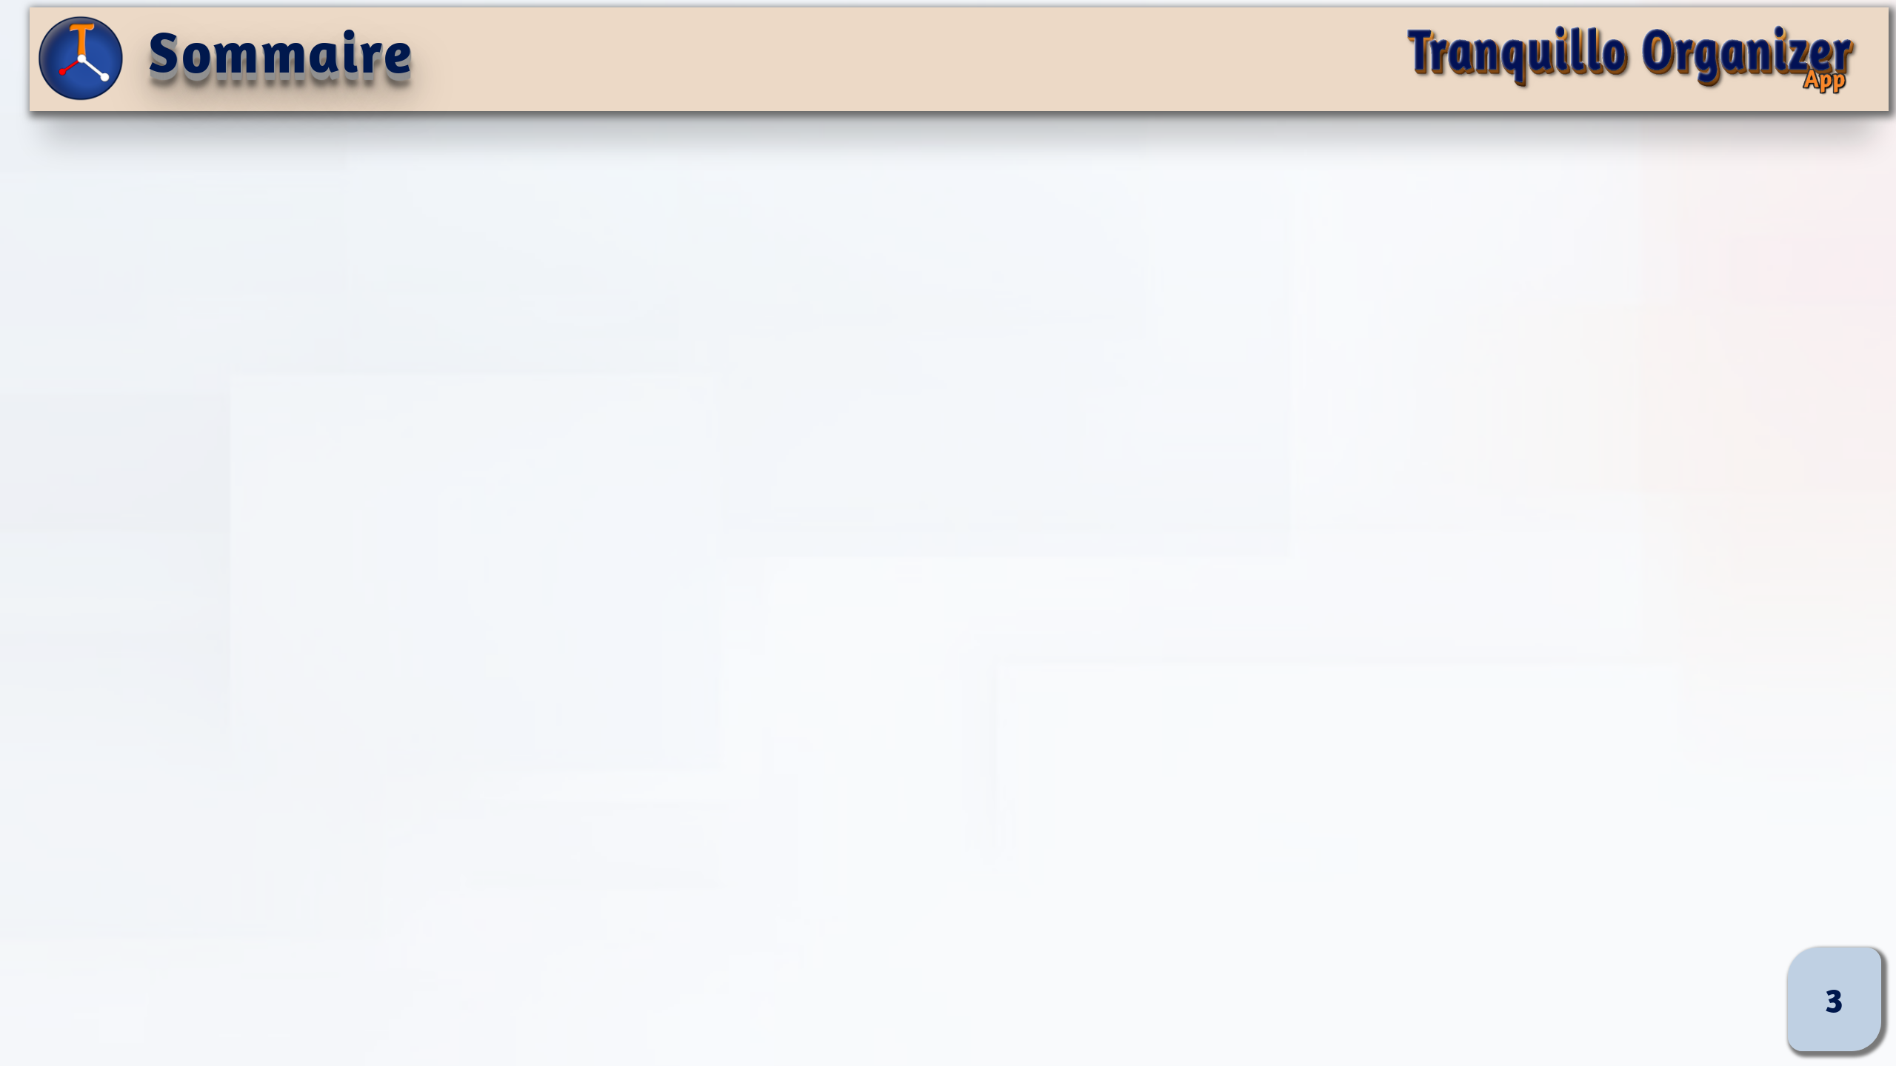

Slide 4
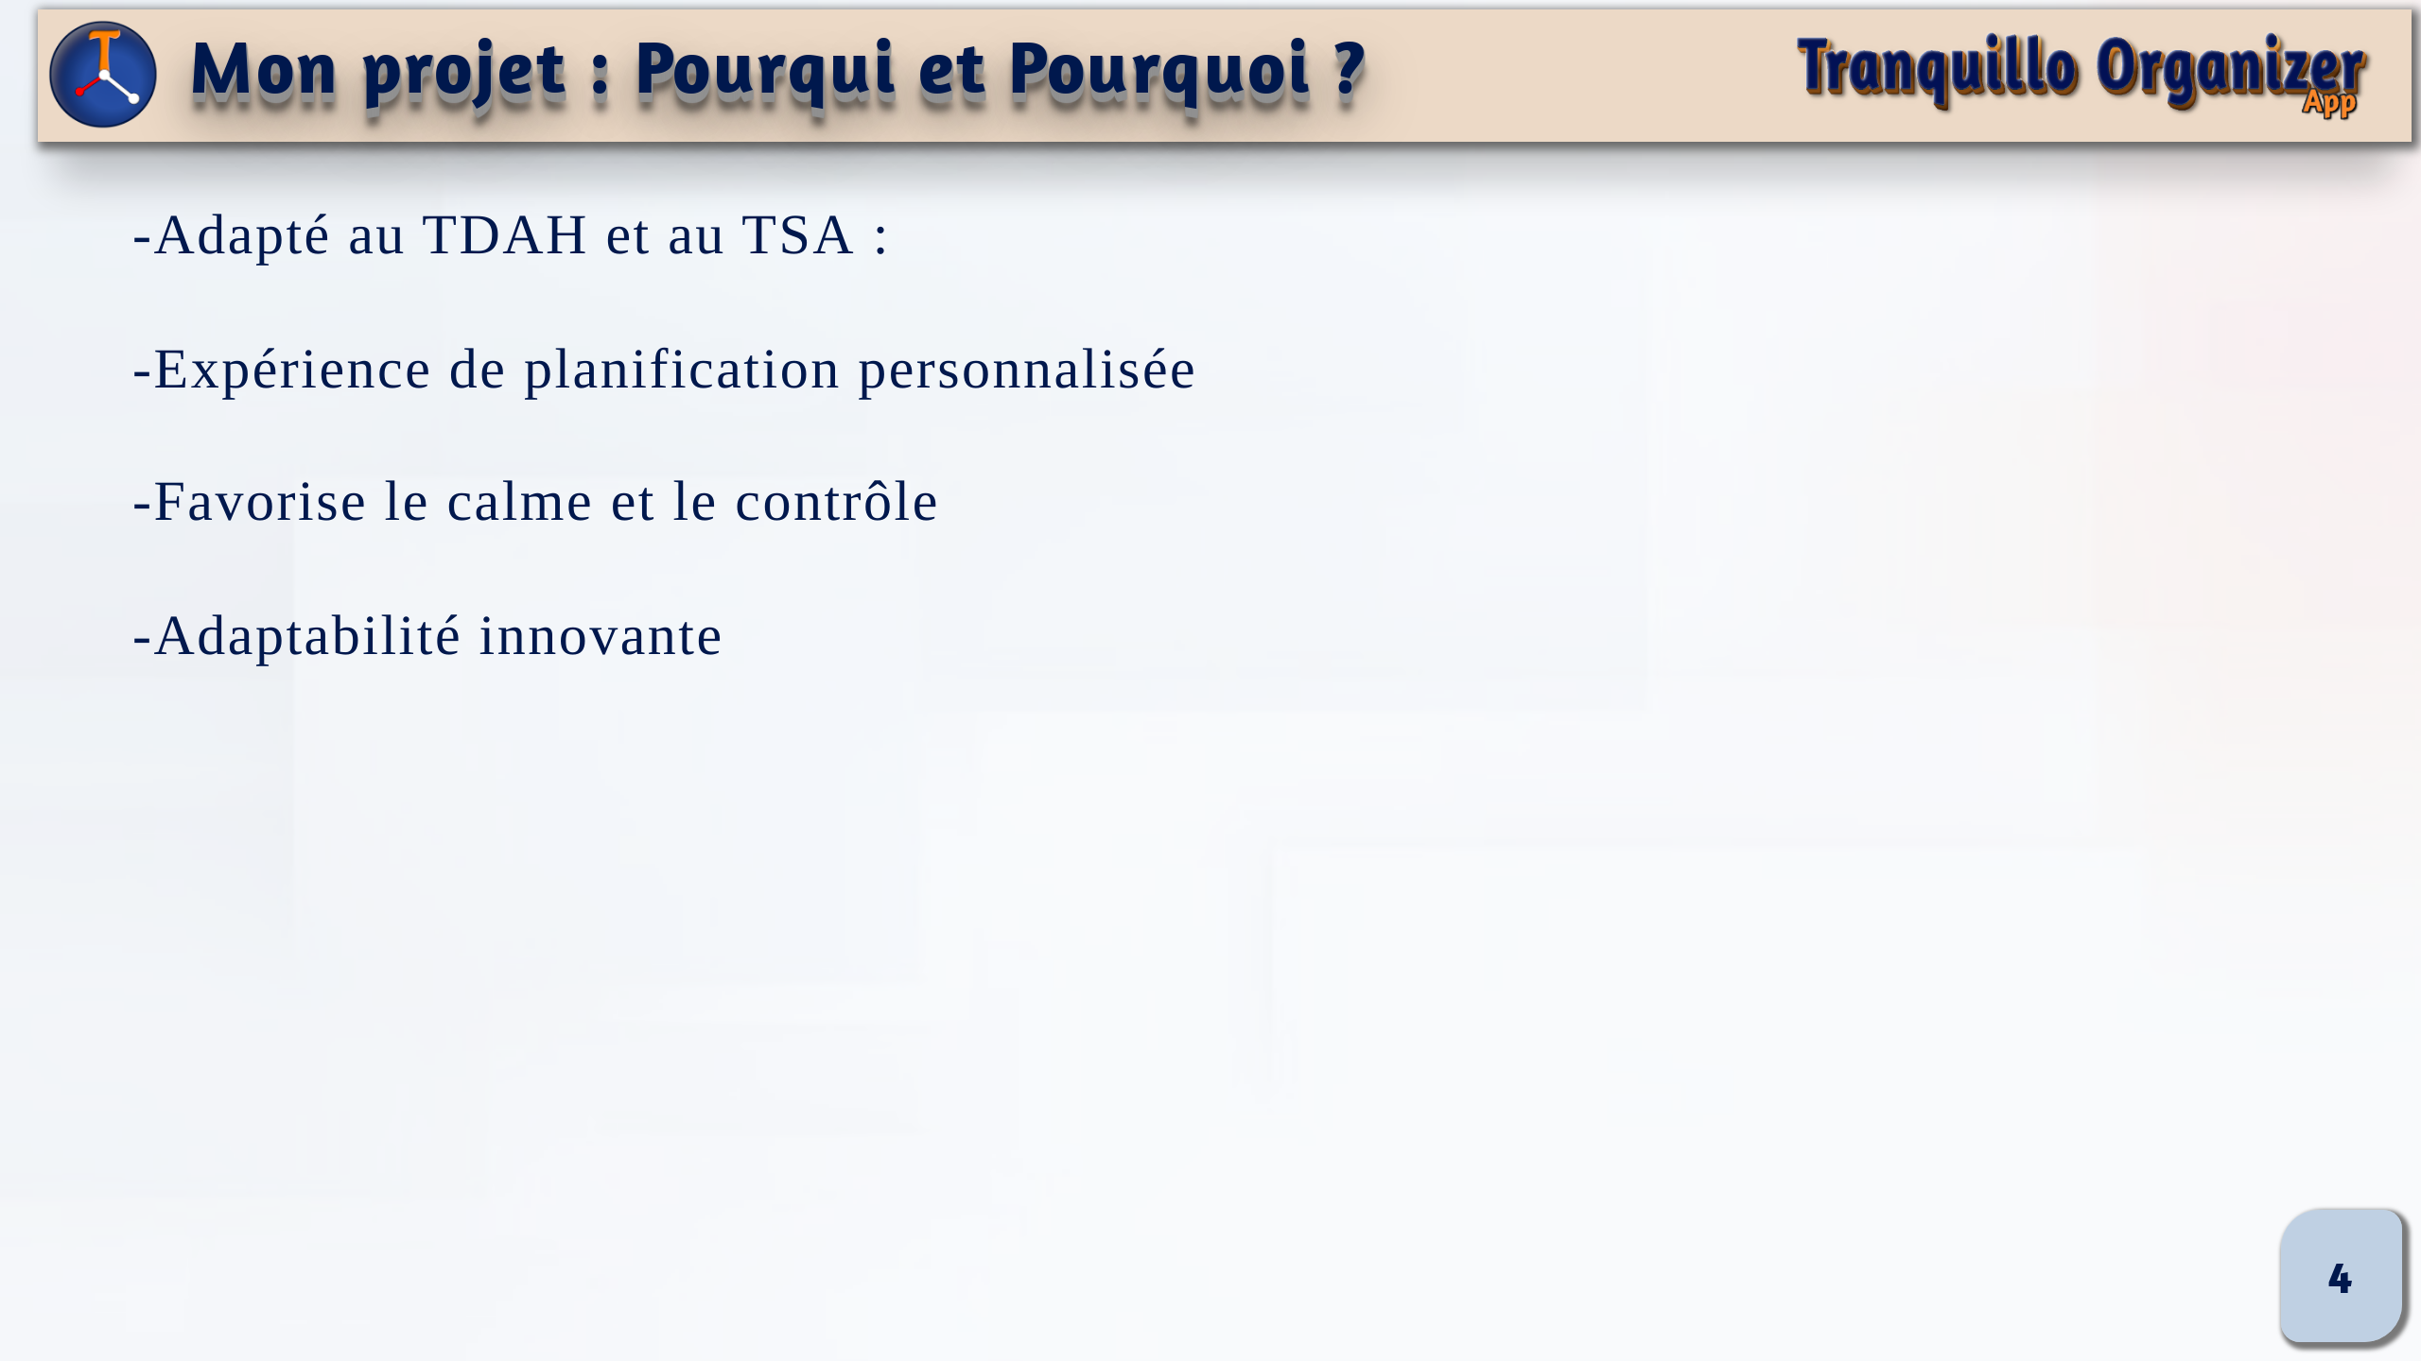
Notes:
# Notes: CONTEXTE DE L'APPLICATION

Slide 5
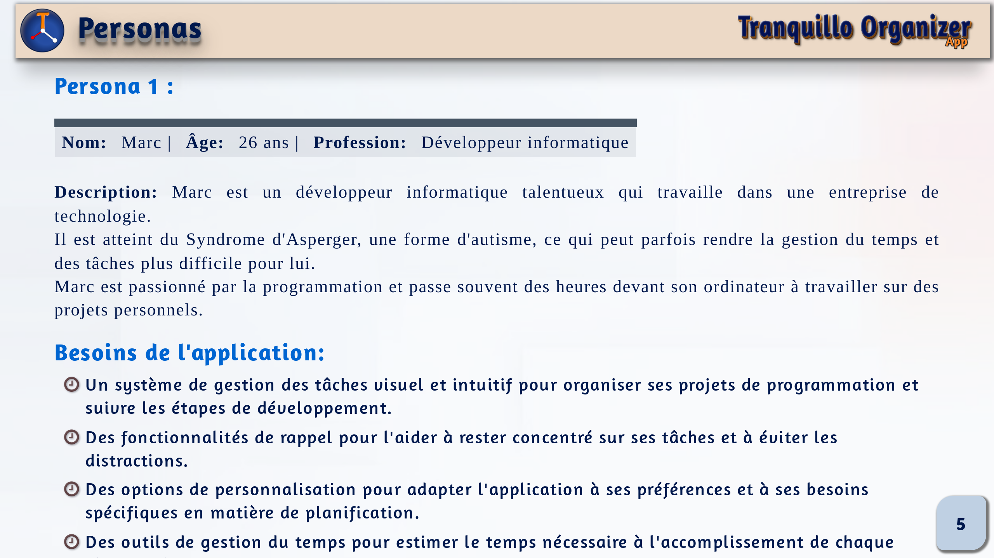

Slide 6
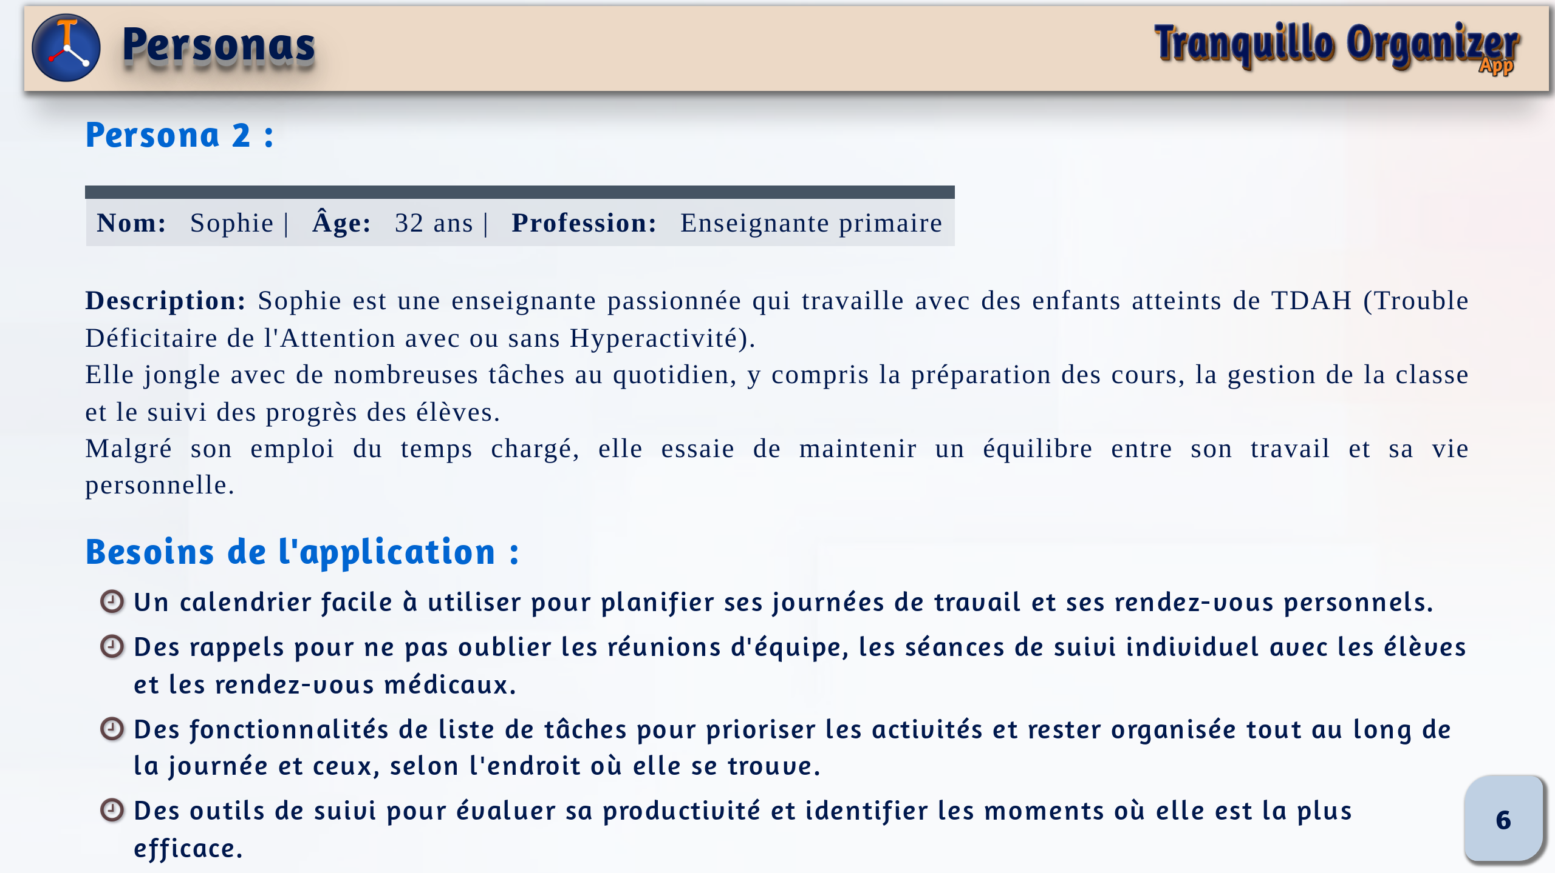

Slide 7
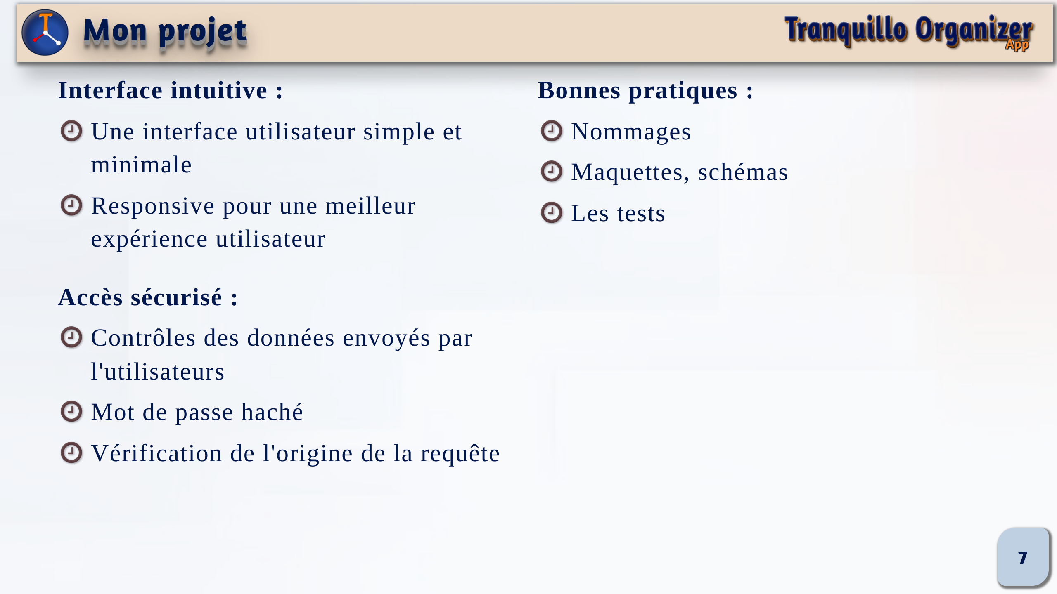

Slide 8
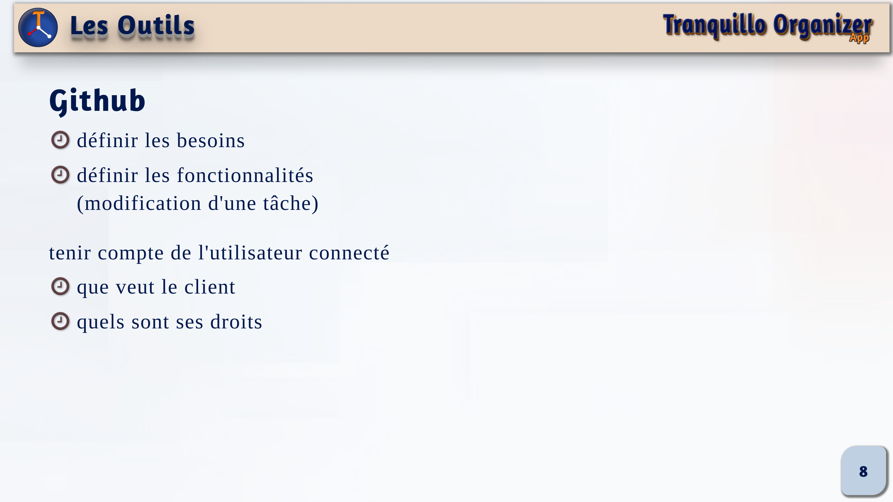
Notes:
# Notes product owner -> client Github Work Fload Issue -> ticket

Slide 9
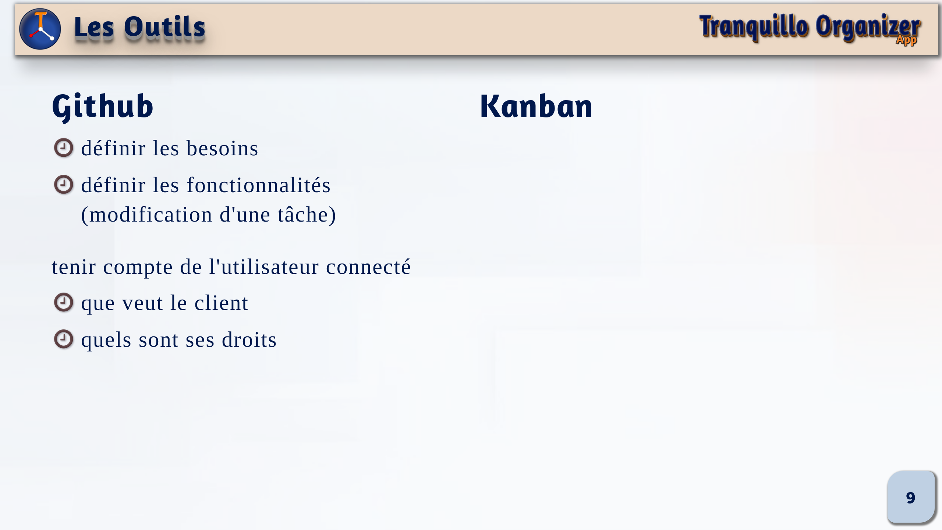
Notes:
# Notes product Owner -> client 3 taches ; taches en cours ; test ;

Slide 10
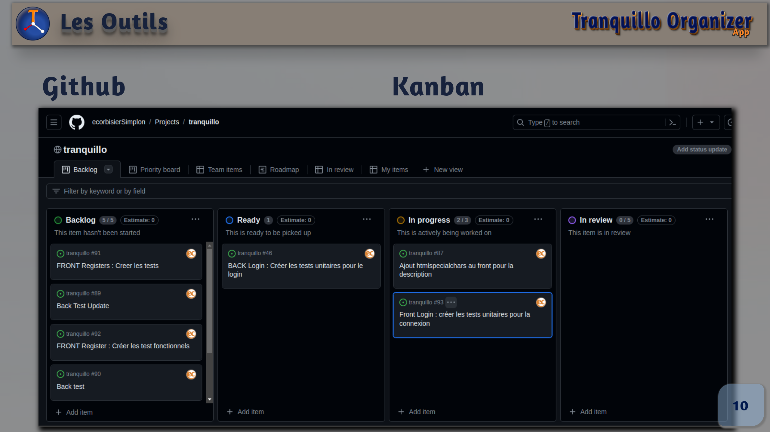
Notes:
# Notes productonor -> client

Slide 11
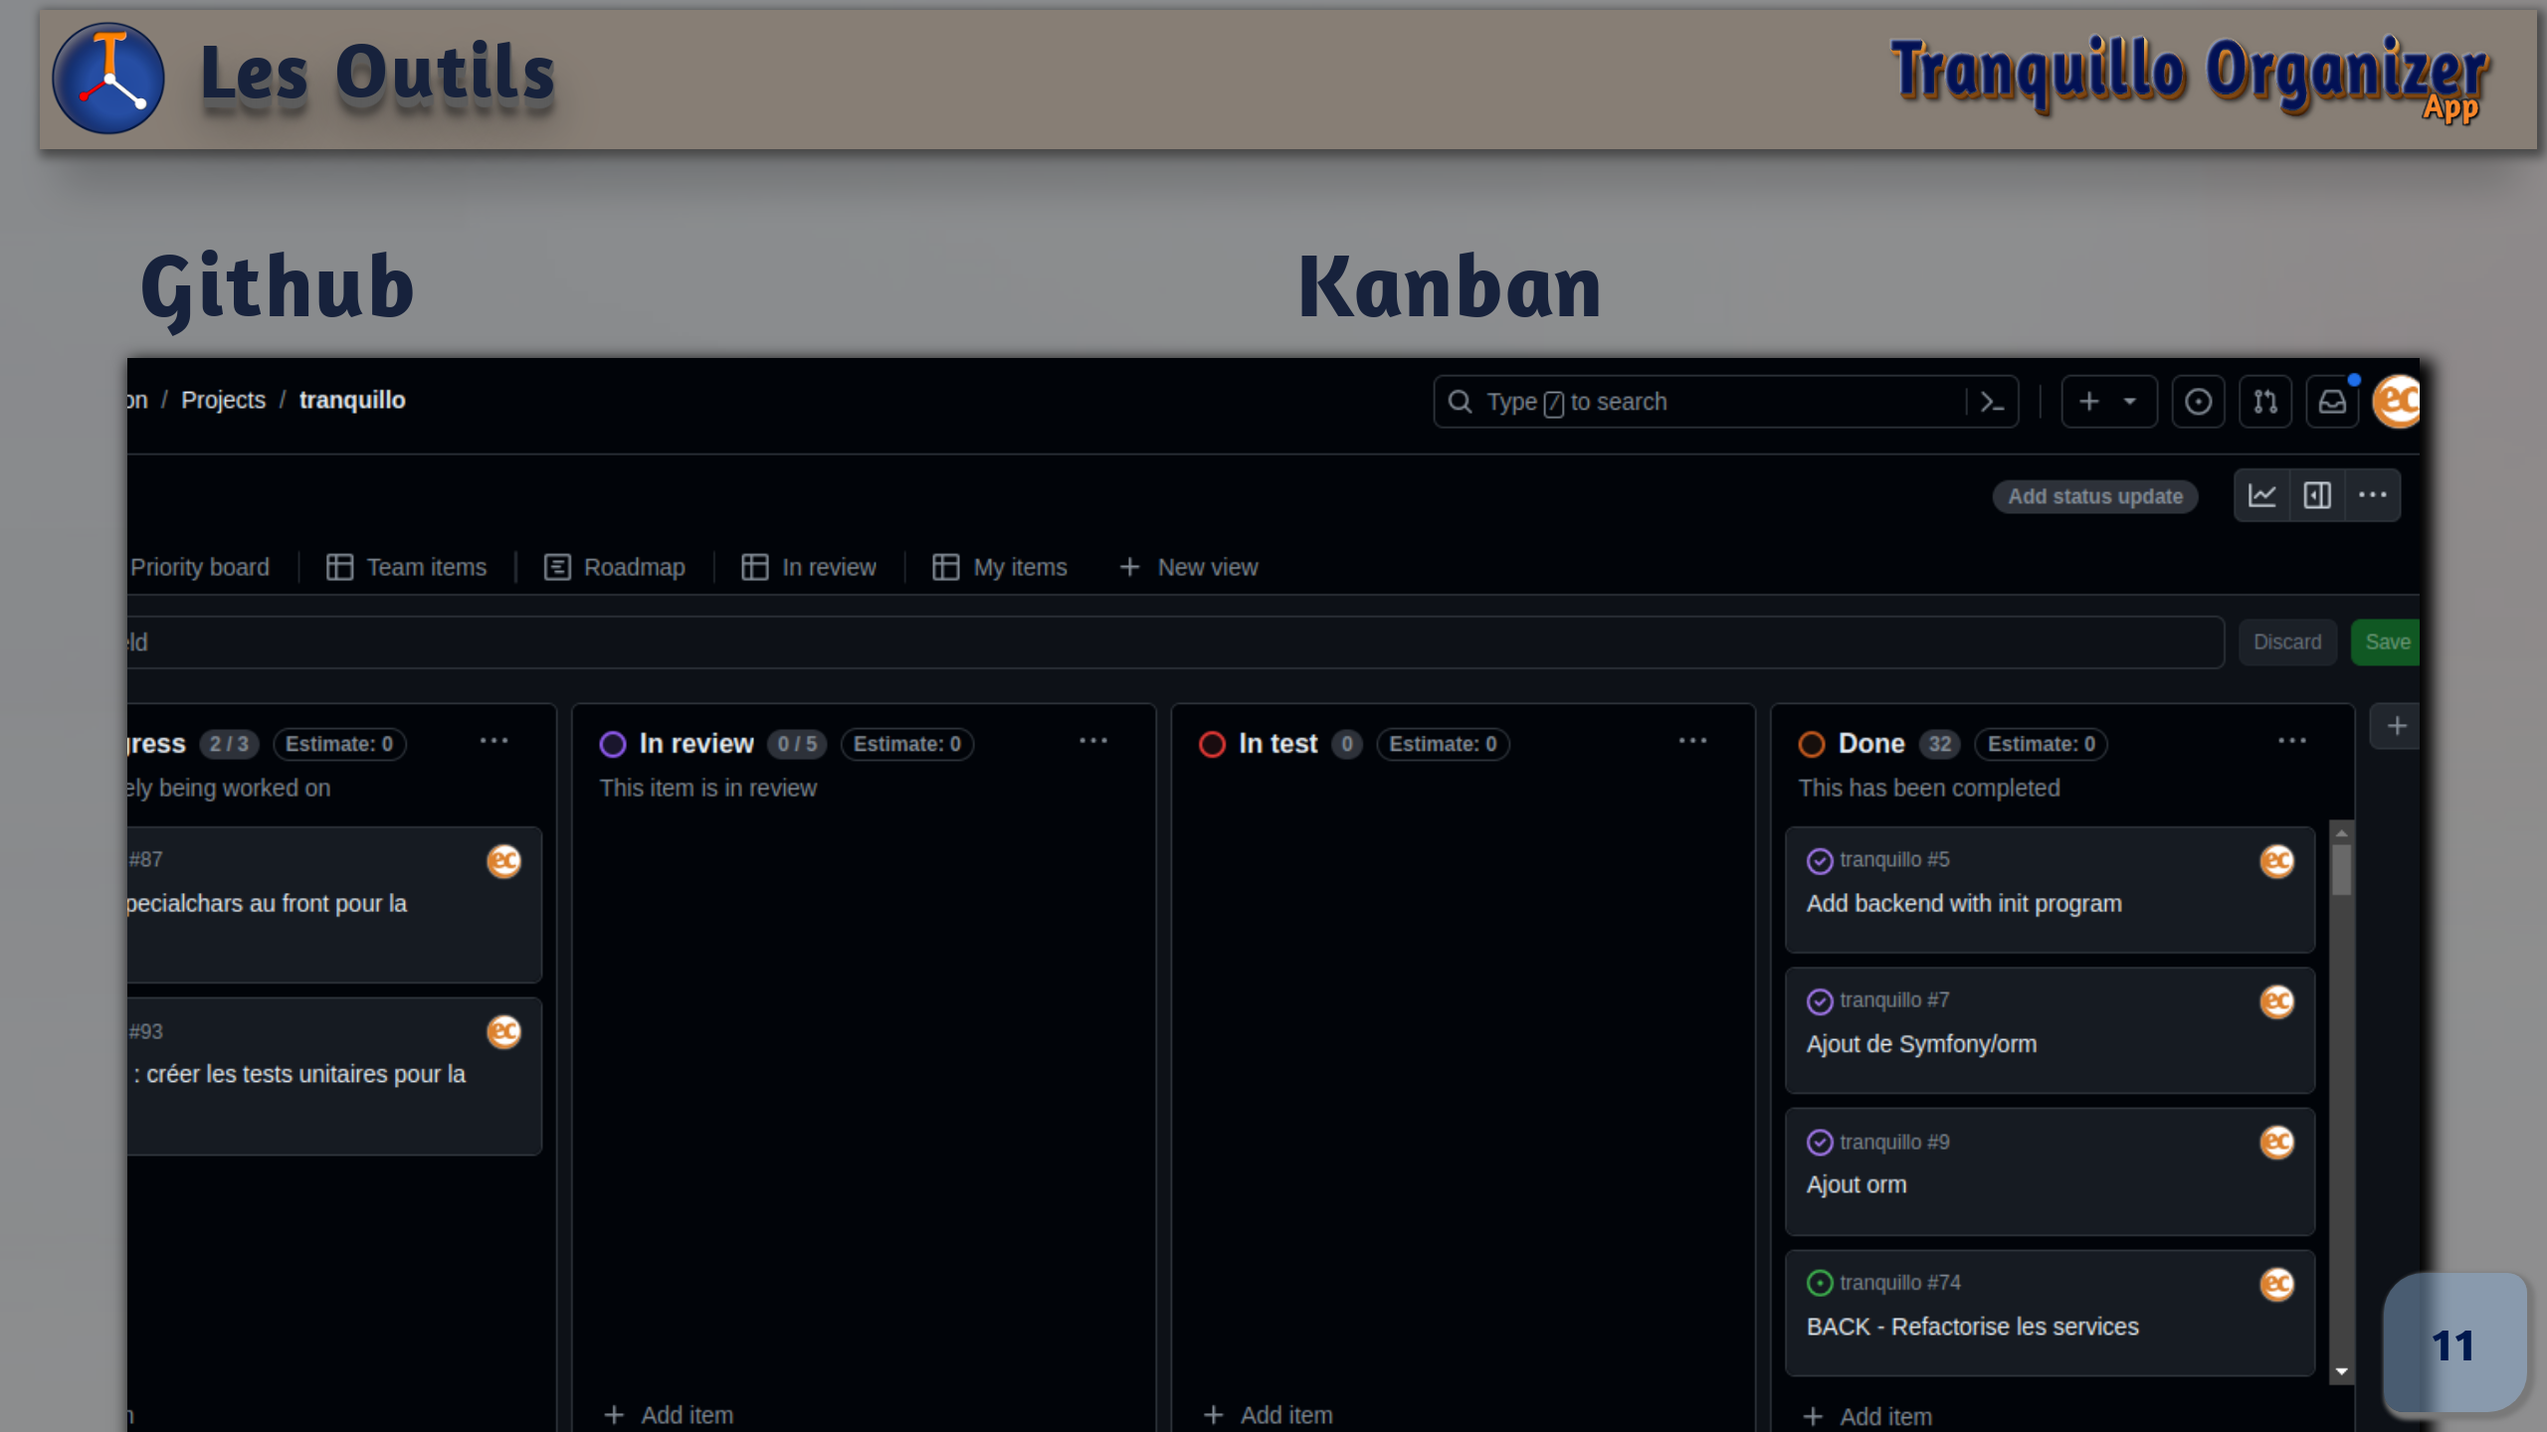
Notes:
# Notes productonor -> client développer -> tester -> déployer CONCEPTION ==>

Slide 12
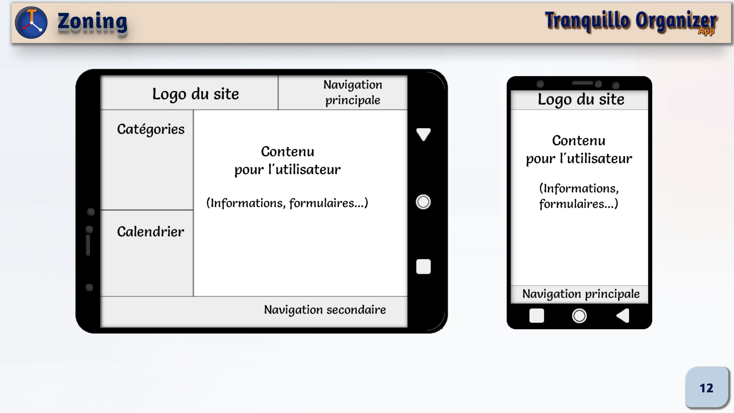
Notes:
# Notes :

Slide 13
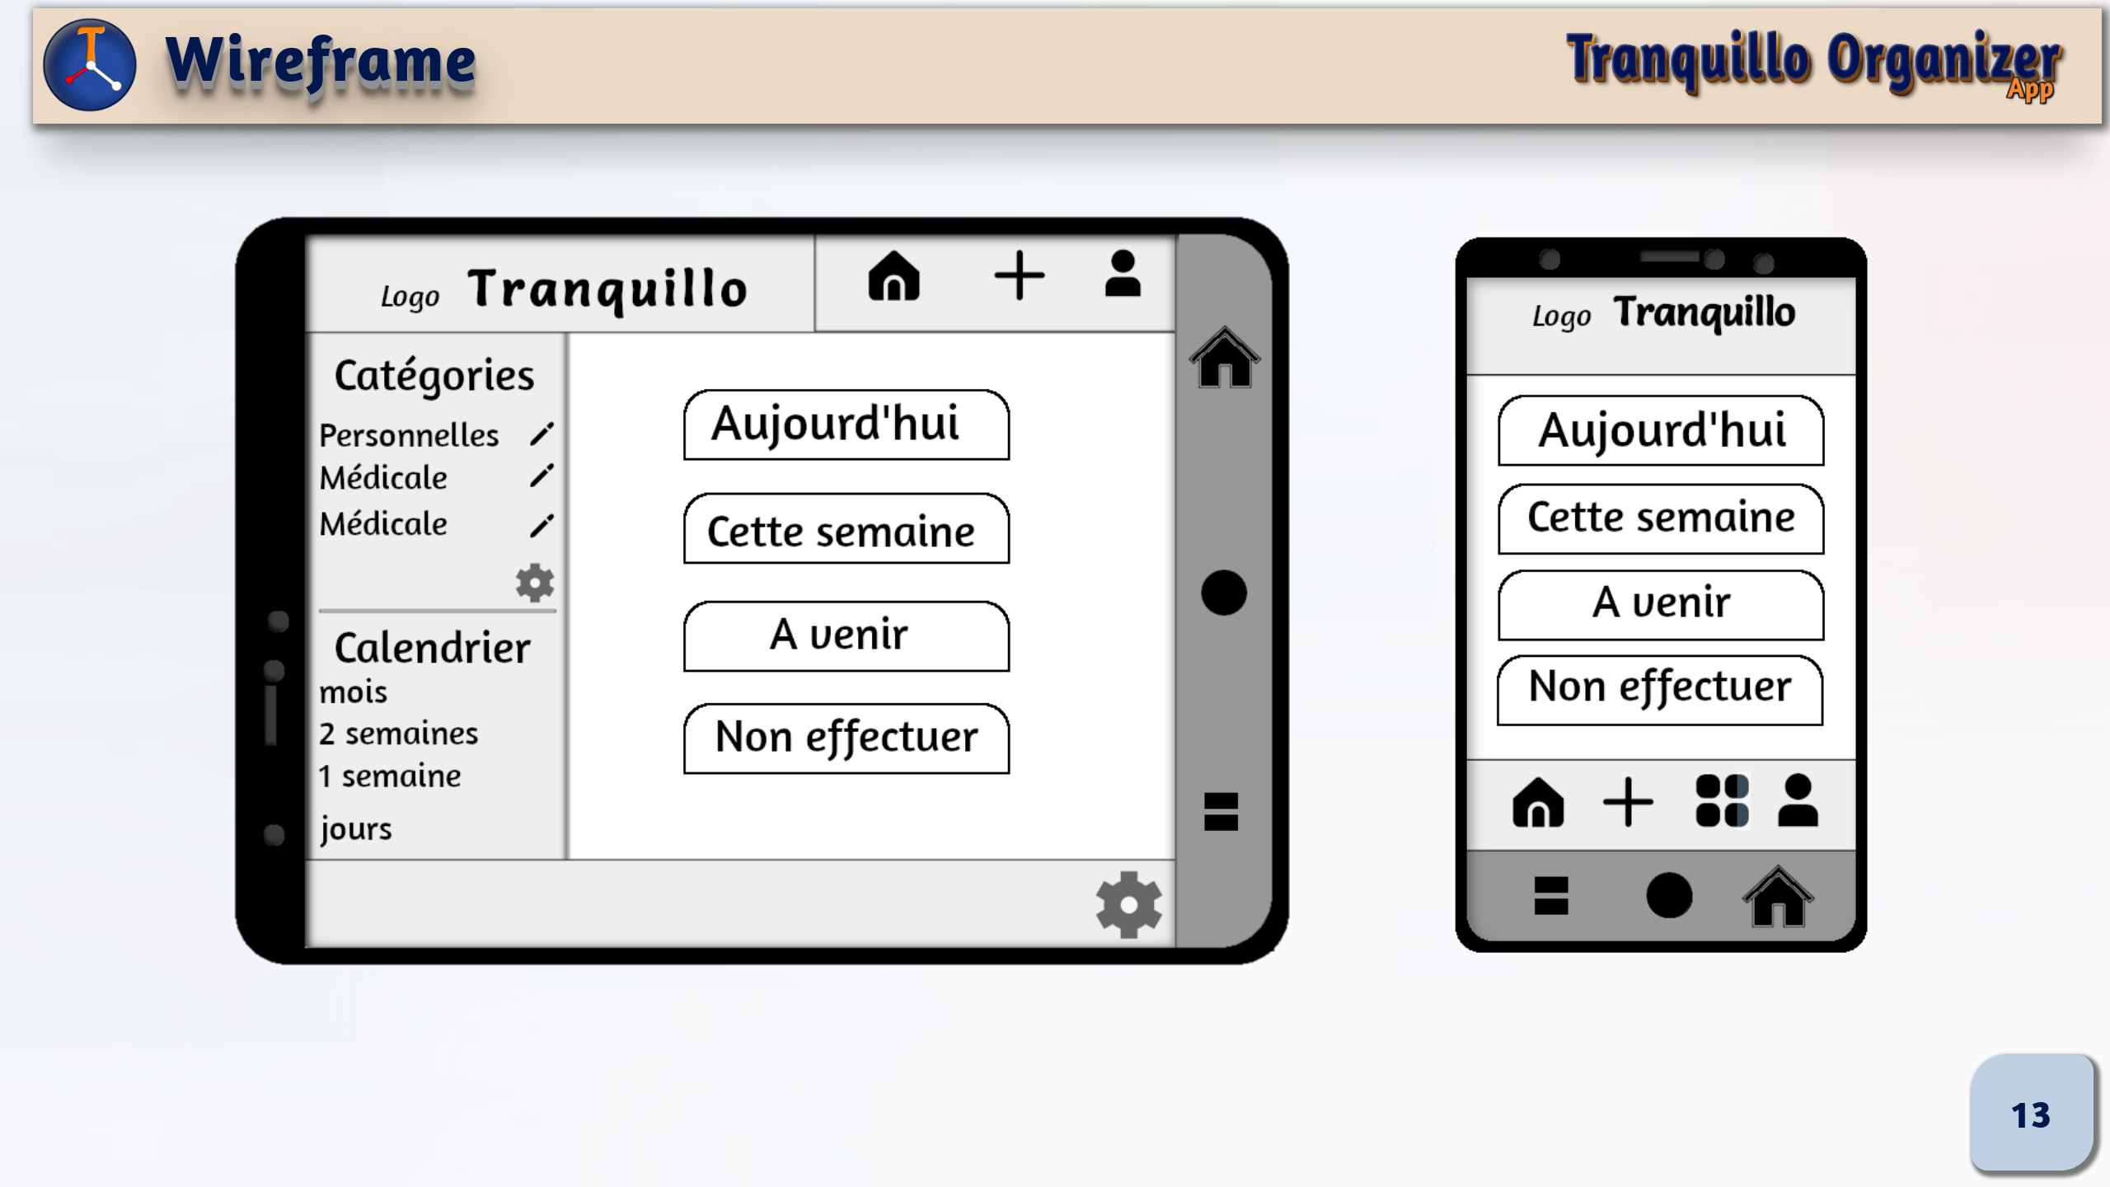

Slide 14
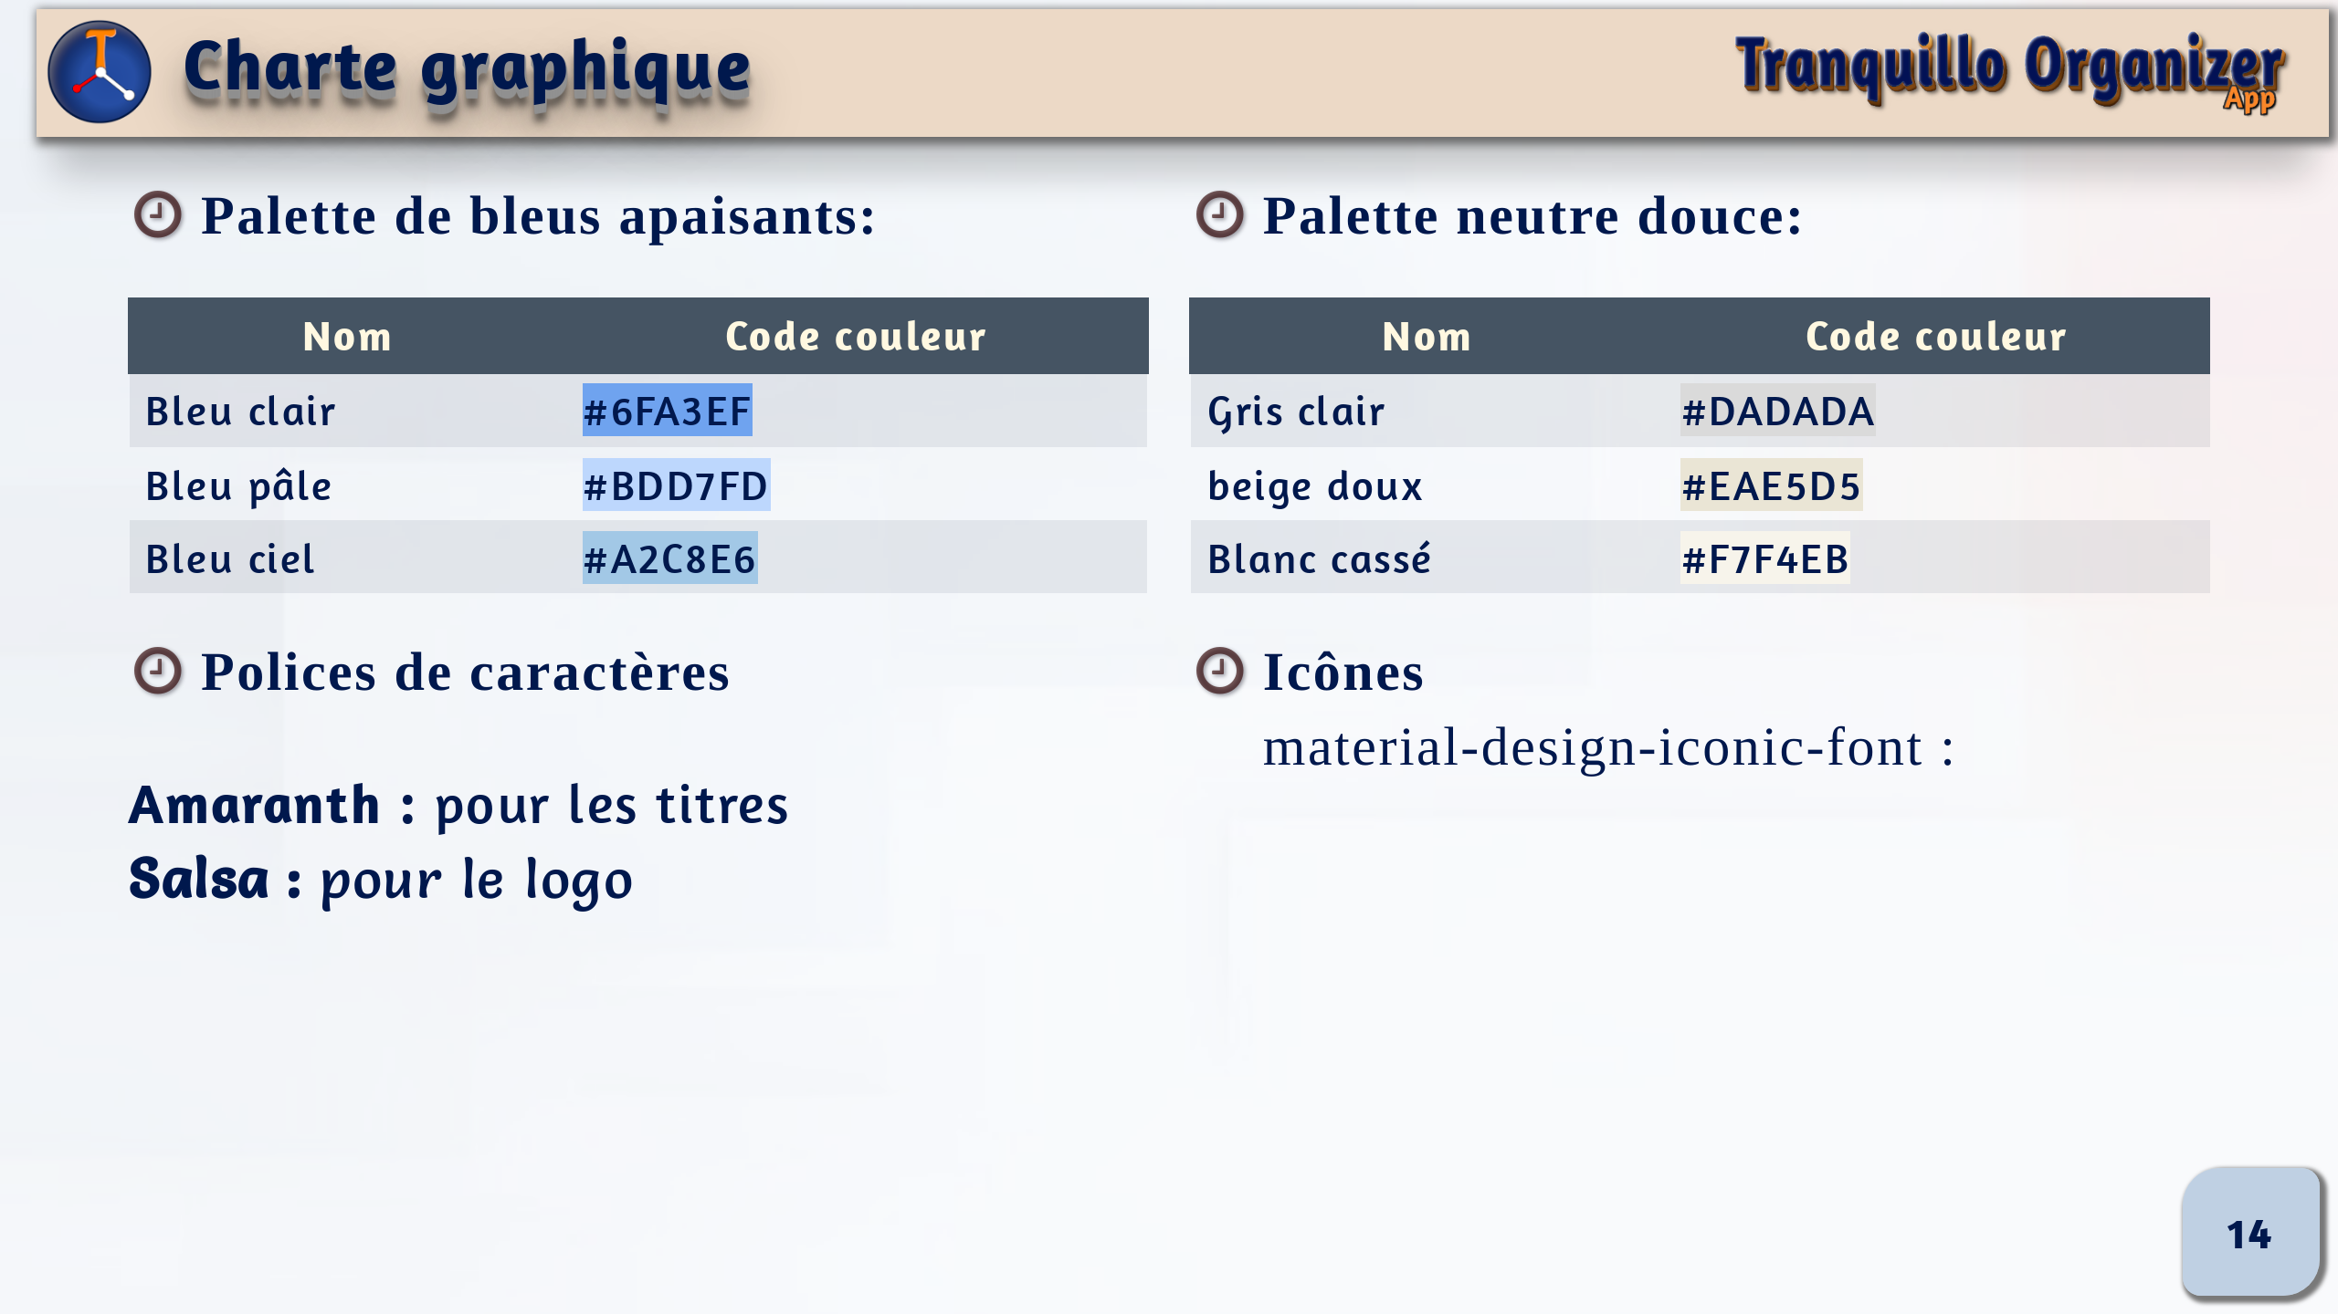

Slide 15
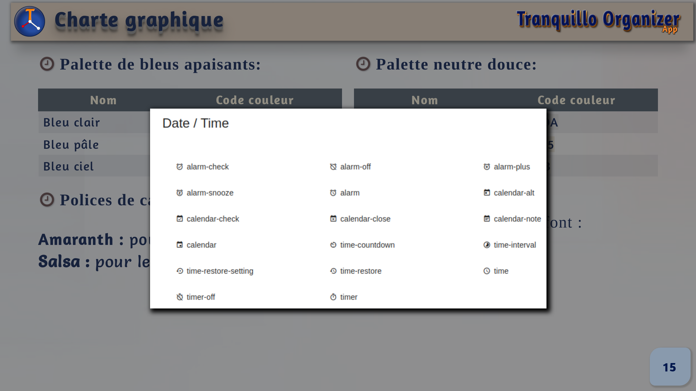

Slide 16
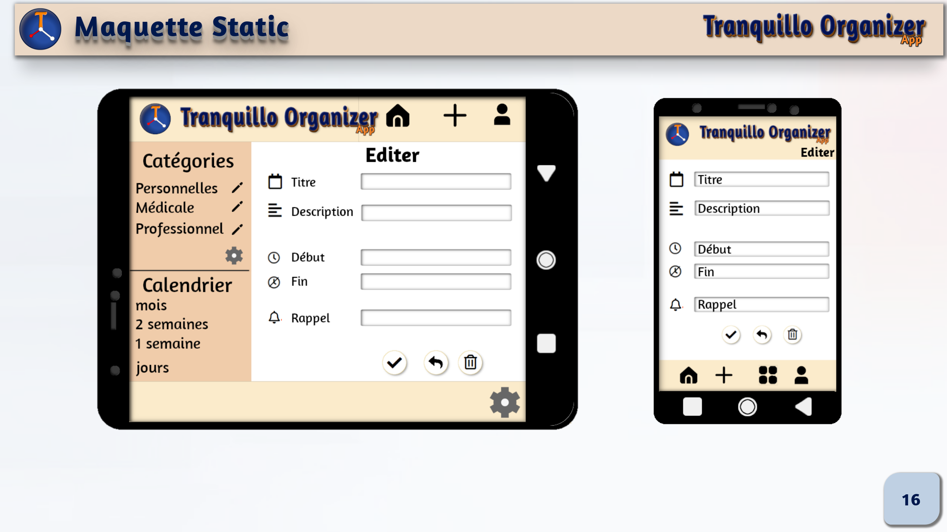
Notes:
# Notes : STATIC : UNIQUEMENT UN RENDU FIDÈLE, RESPONSIVE 15MN

Slide 17
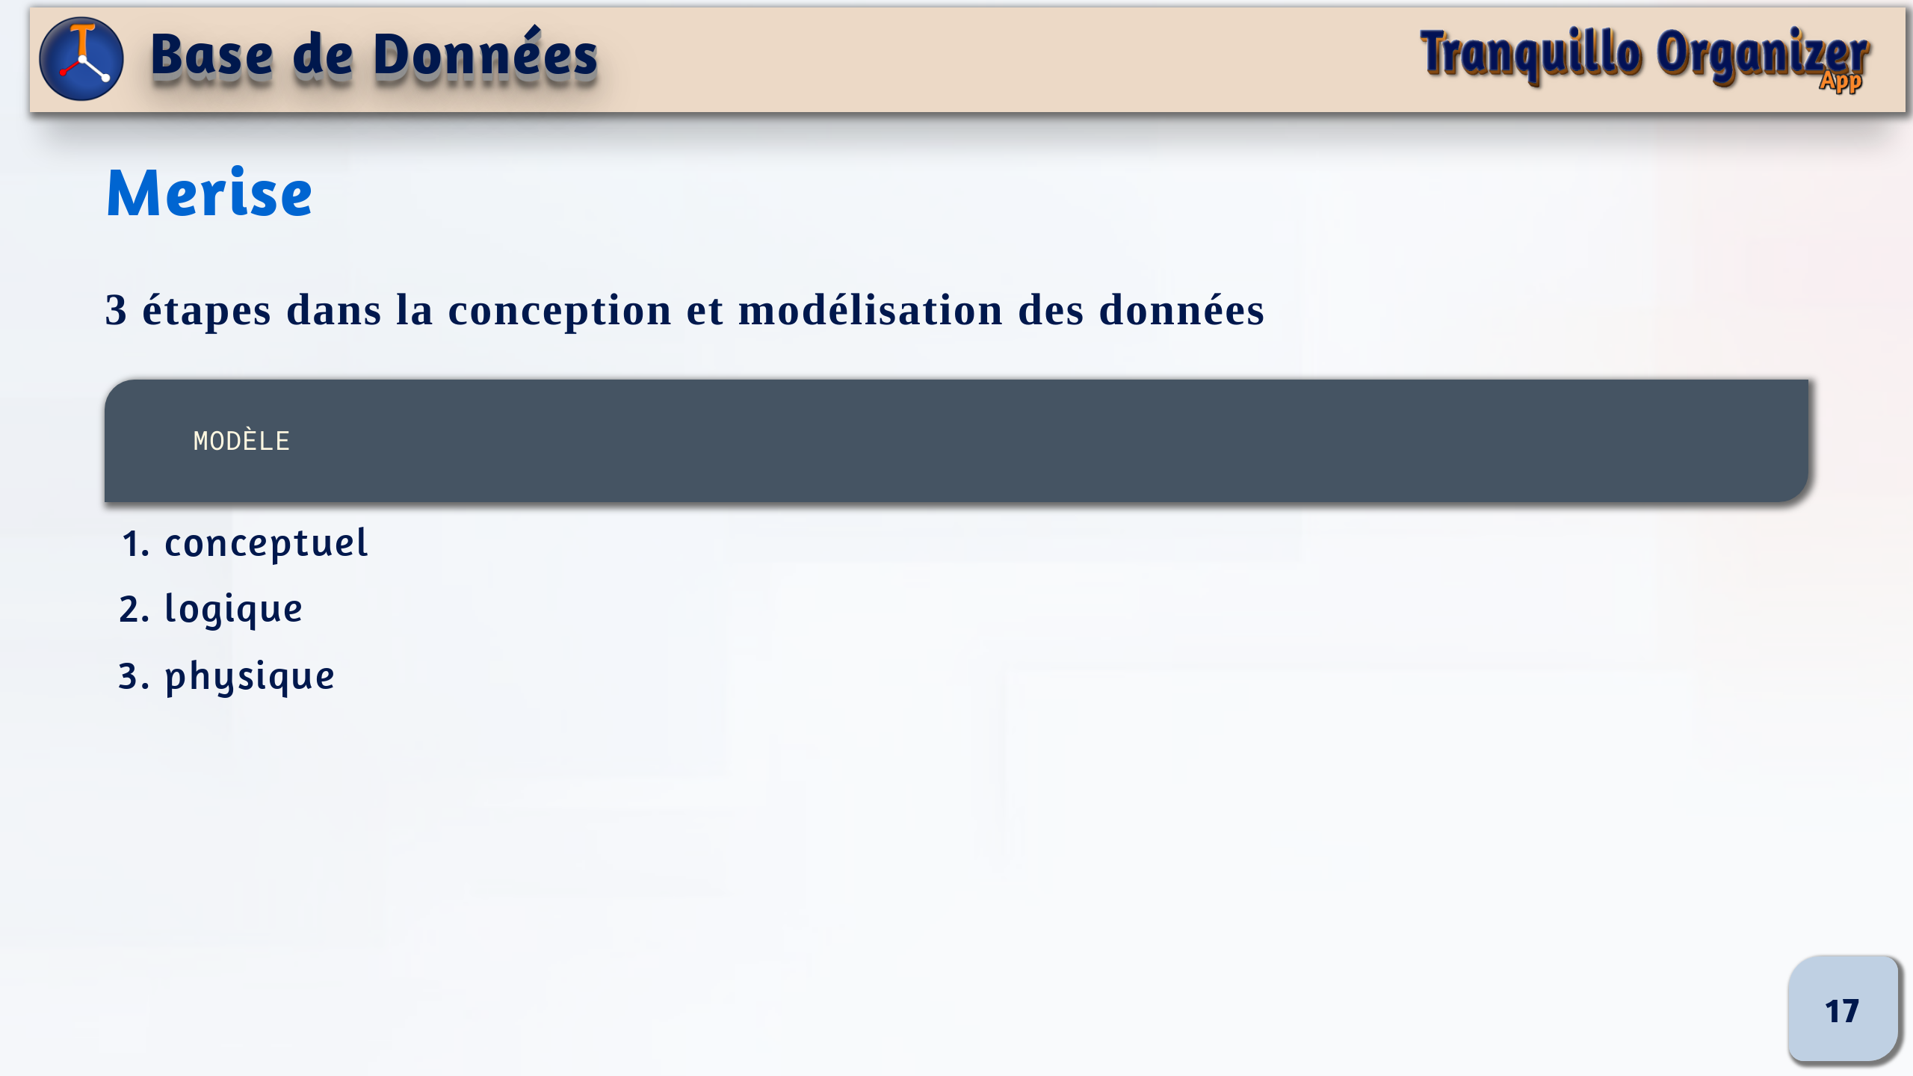
Notes:
# NOTES: Modélisation des données Expression de besoin Merise : 3 étapes dans la conception et modélisation des données : 1. modèle conceptuel 2. modèle logique 3. modèle physique (pour construire le schéma de la base de données)

Slide 18
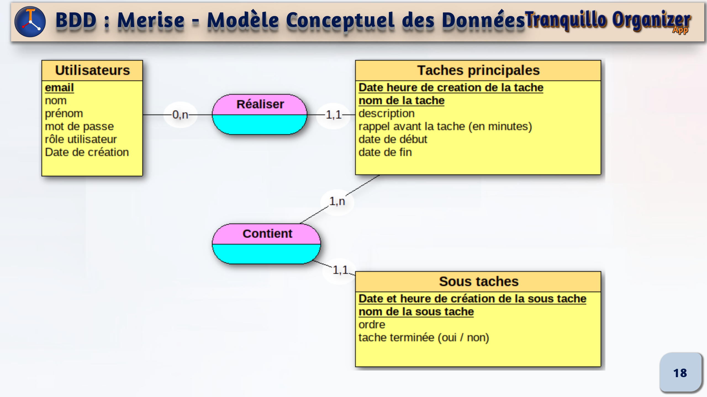
Notes:
# NOTES : ### DISCRIMINANT lien sémantique -> cardinalité

Slide 19
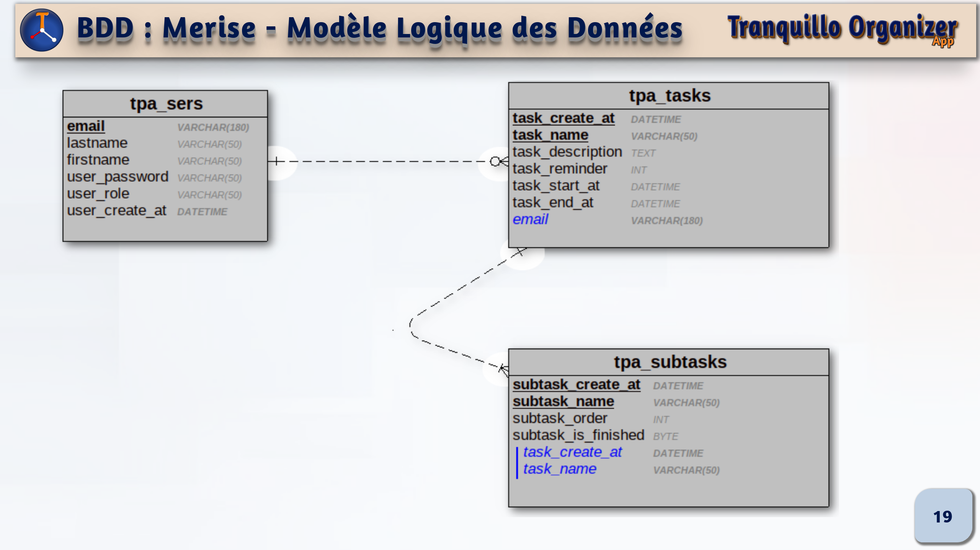
Notes:
# NOTES : ENTITÉS => TABLES PROPRIÉTÉS => COLONNES DISCRIMINANTS => CLÉS PRIMAIRES les noms respectent l'unicité et convention de nommage mais avec des thermes plus techniques Ajout des clés étrangères : Contrainte qui garantit l'intégrité référentielle généralement entre deux tables

Slide 20
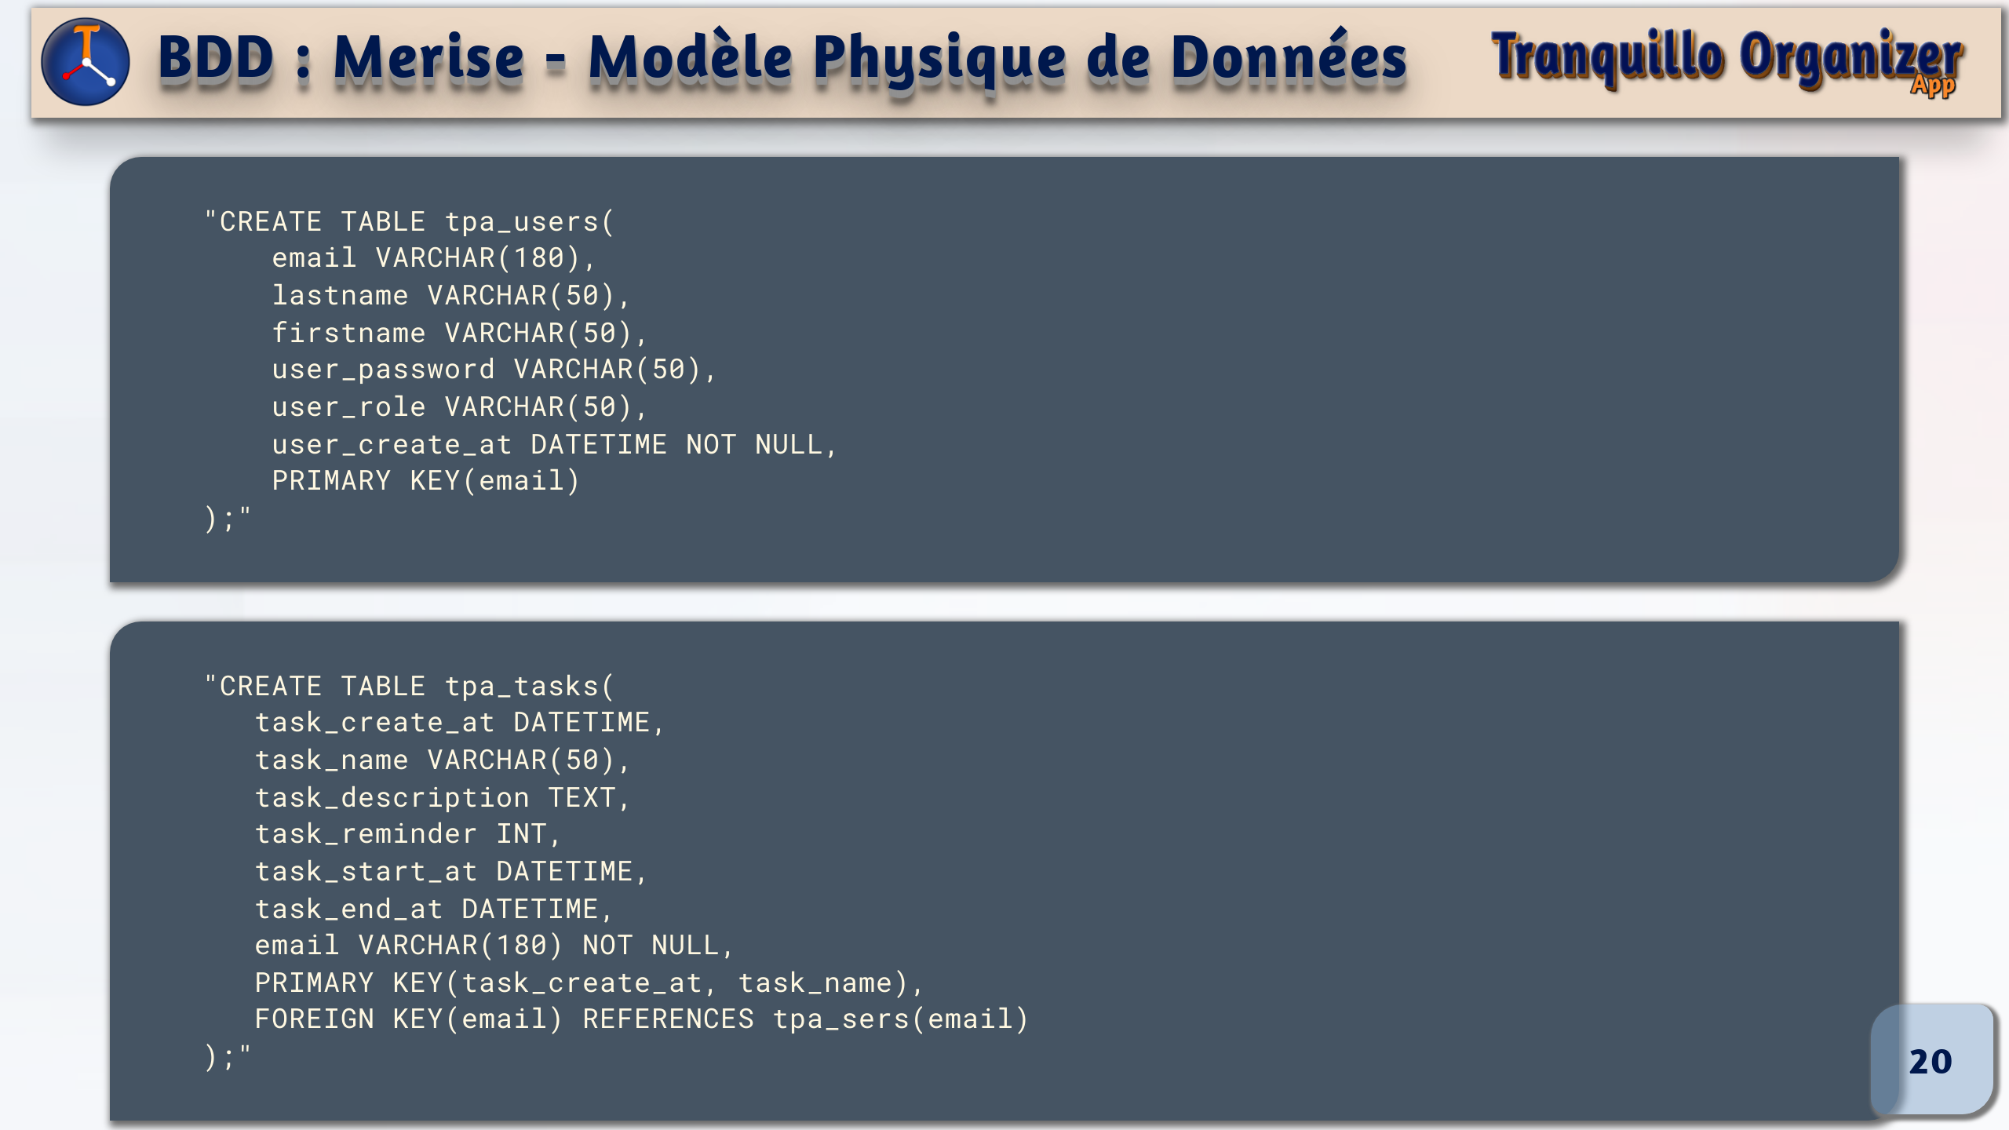

Slide 21
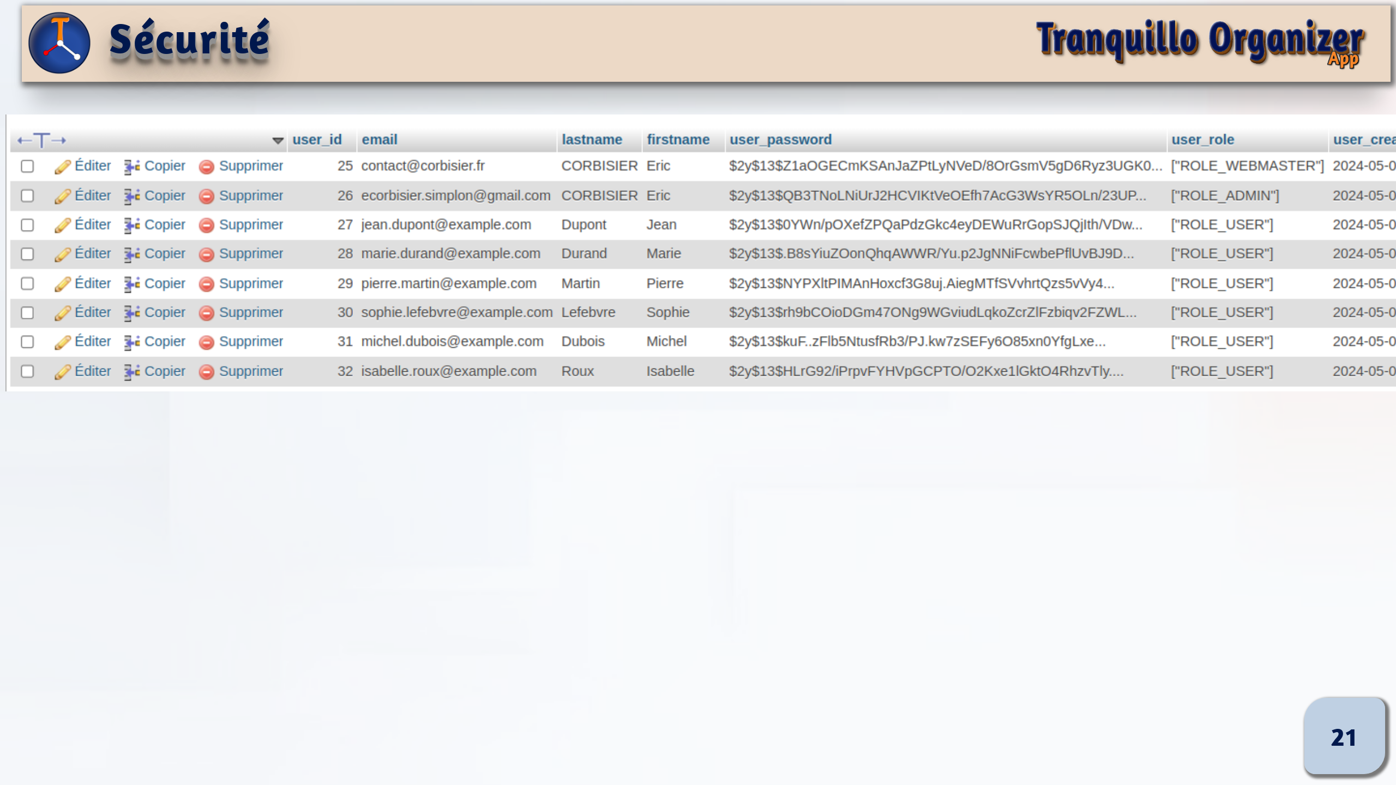
Notes:
# Notes fixtures

Slide 22
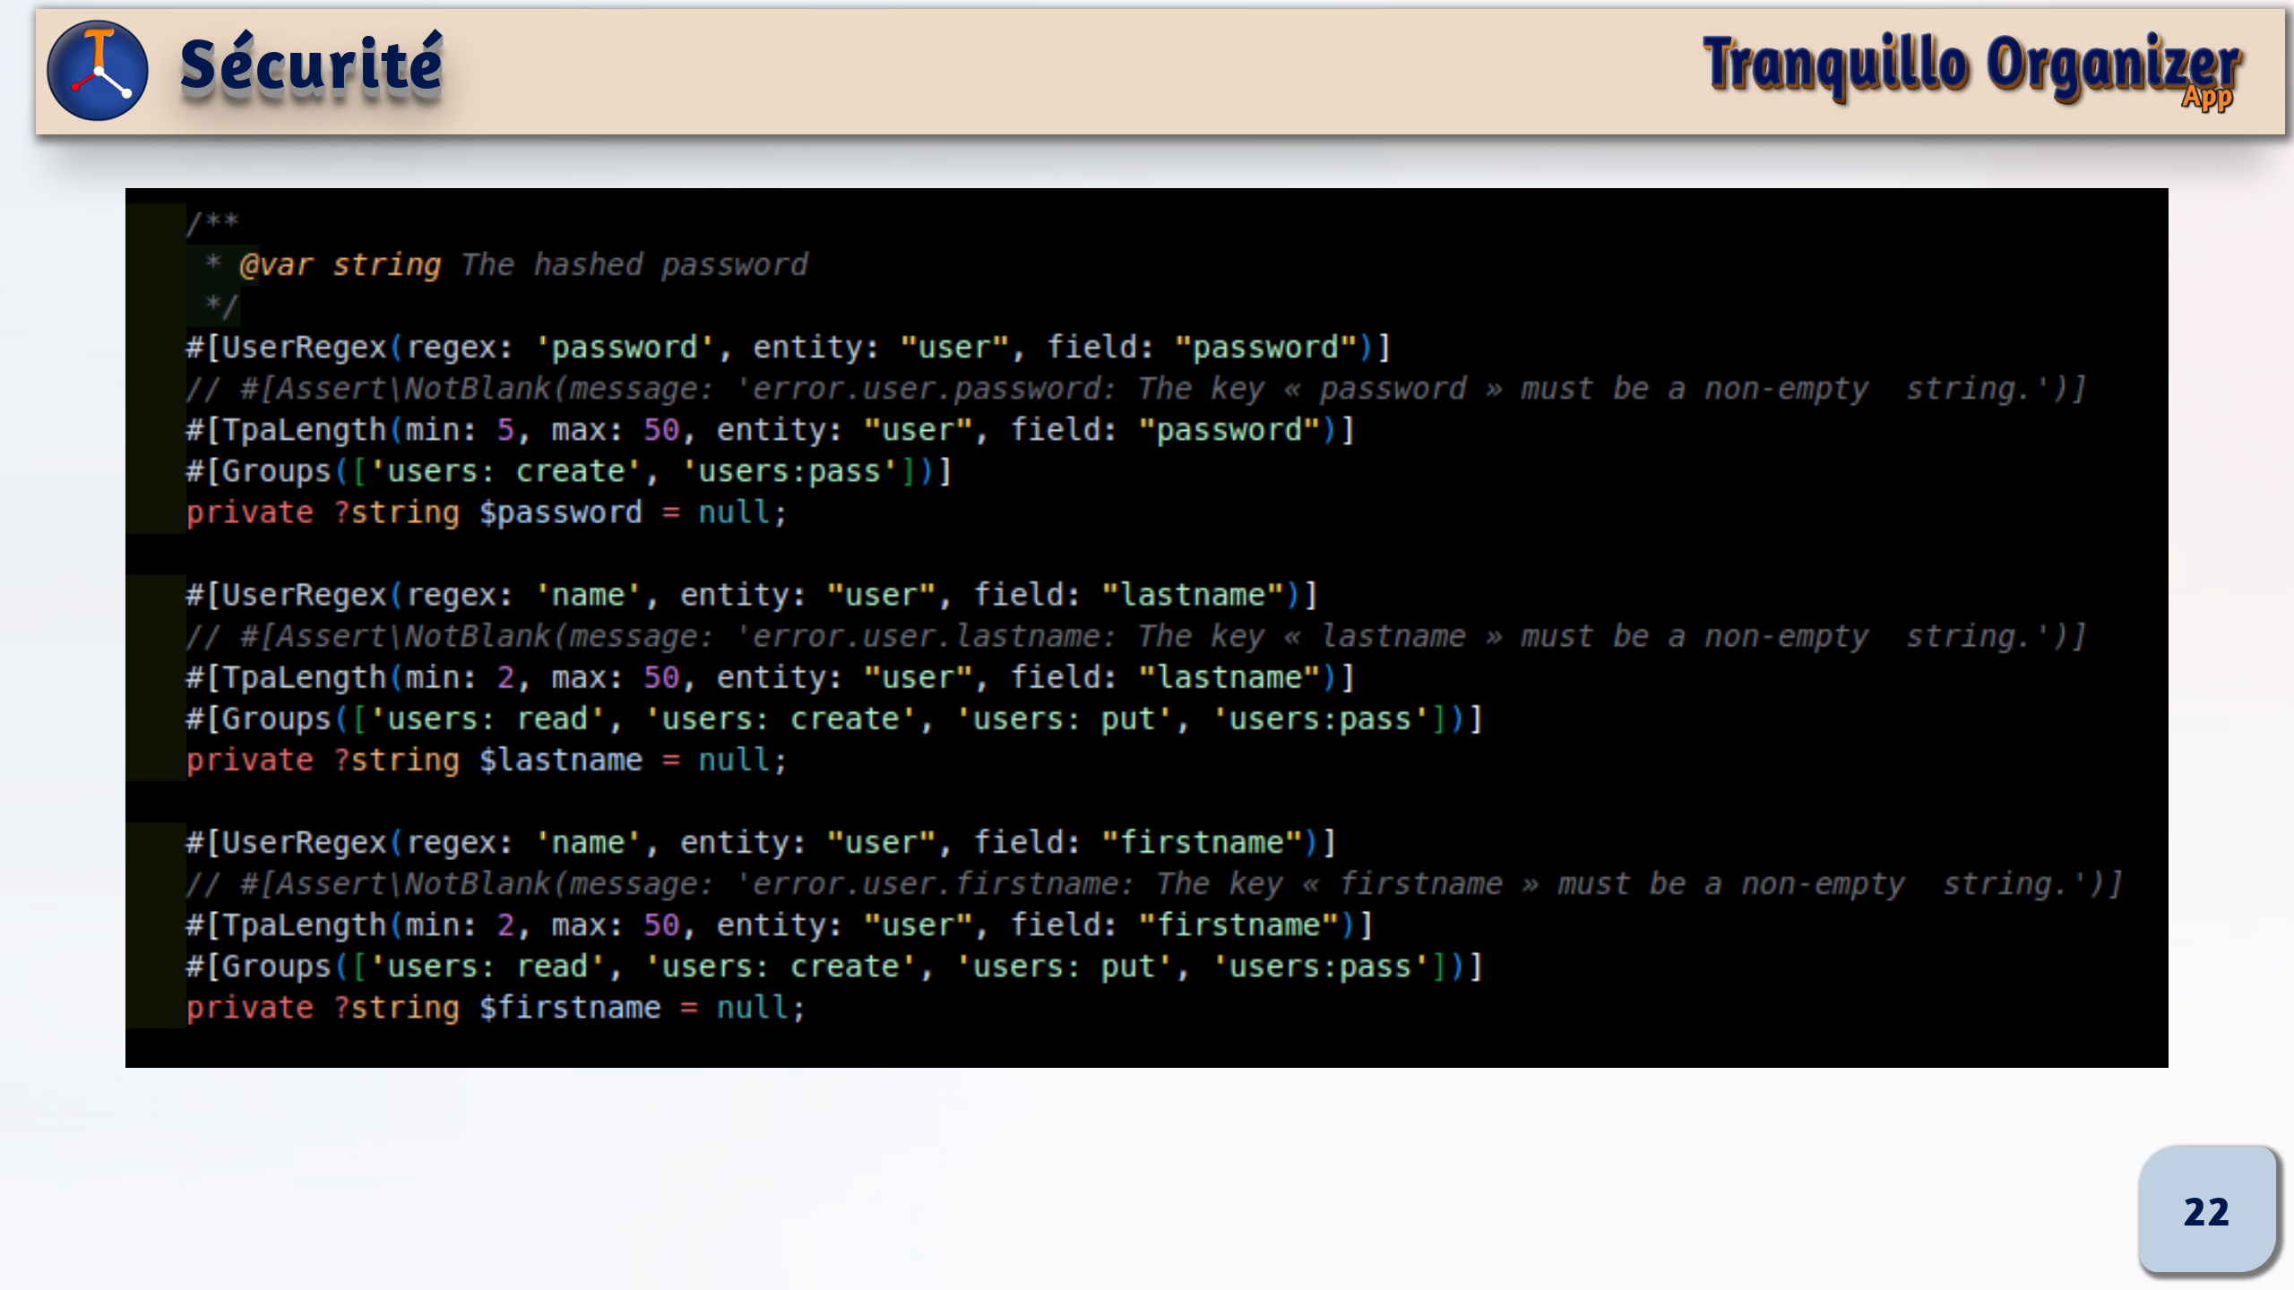

Slide 23
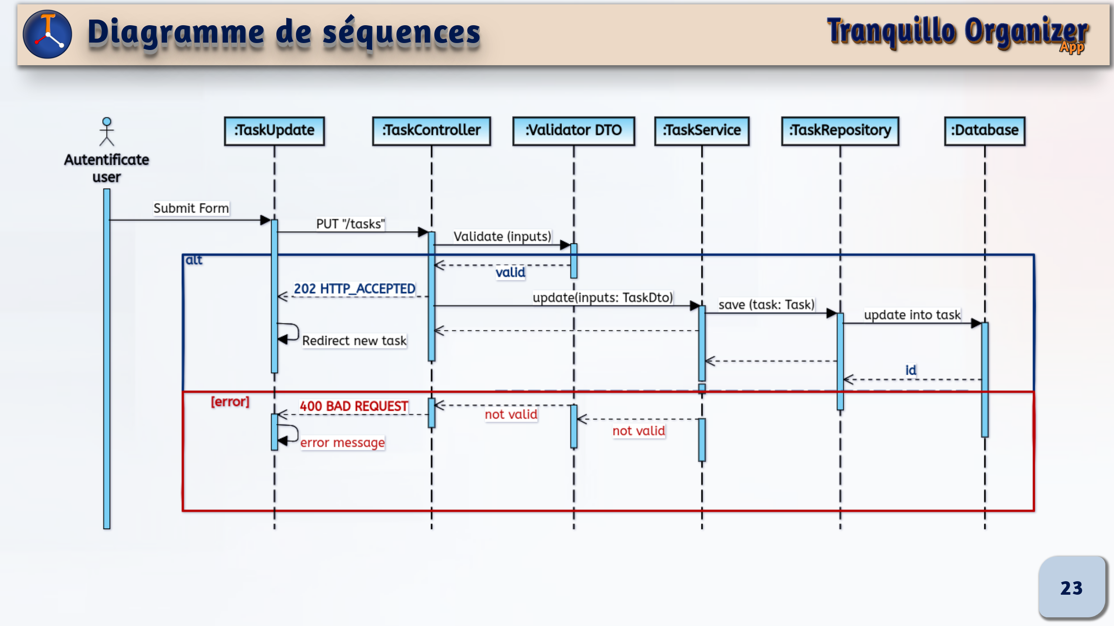

Slide 24
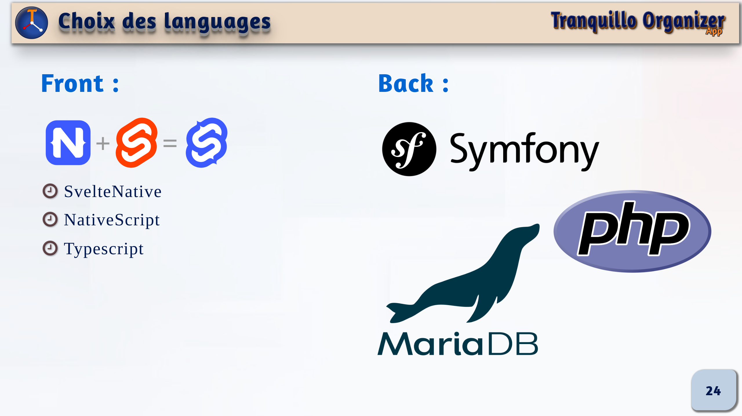

Slide 25
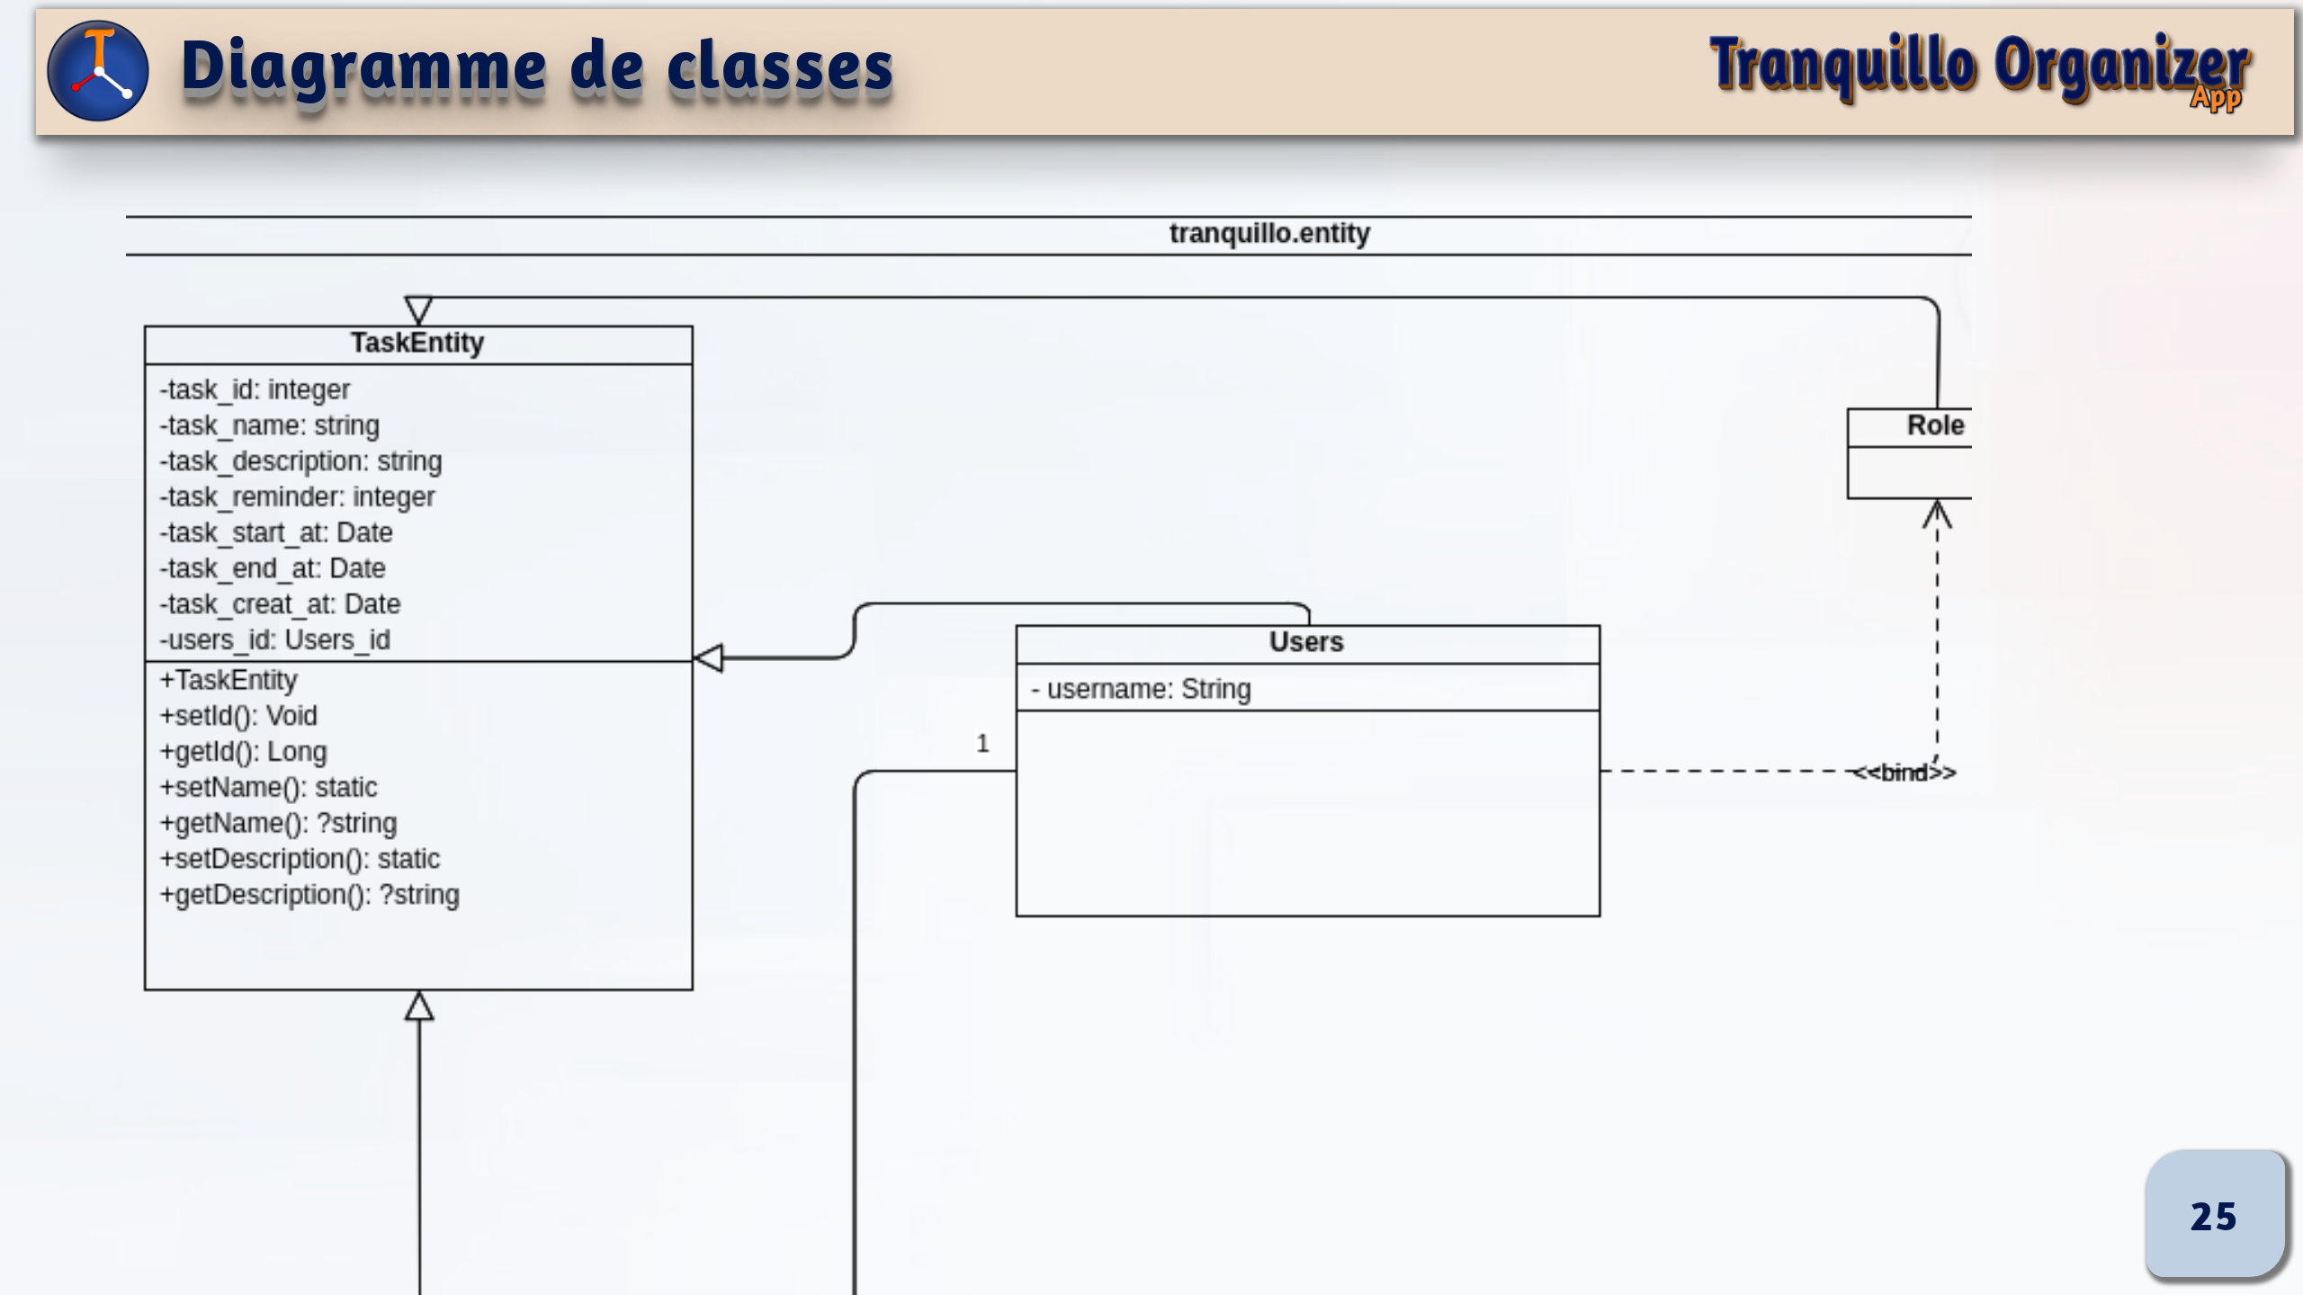
Notes:
# Notes: le mot-clé static signifie que la fonction renverra une instance de la classe sur laquelle la méthode a été appelée, plutôt que de renvoyer une instance de la classe dans laquelle la méthode est définie. Si nous appelons setName sur une instance de MaSousClasse, cela renverra toujours une instance de MaSousClasse, pas de MaClasse, grâce à l'utilisation de static.

Slide 26
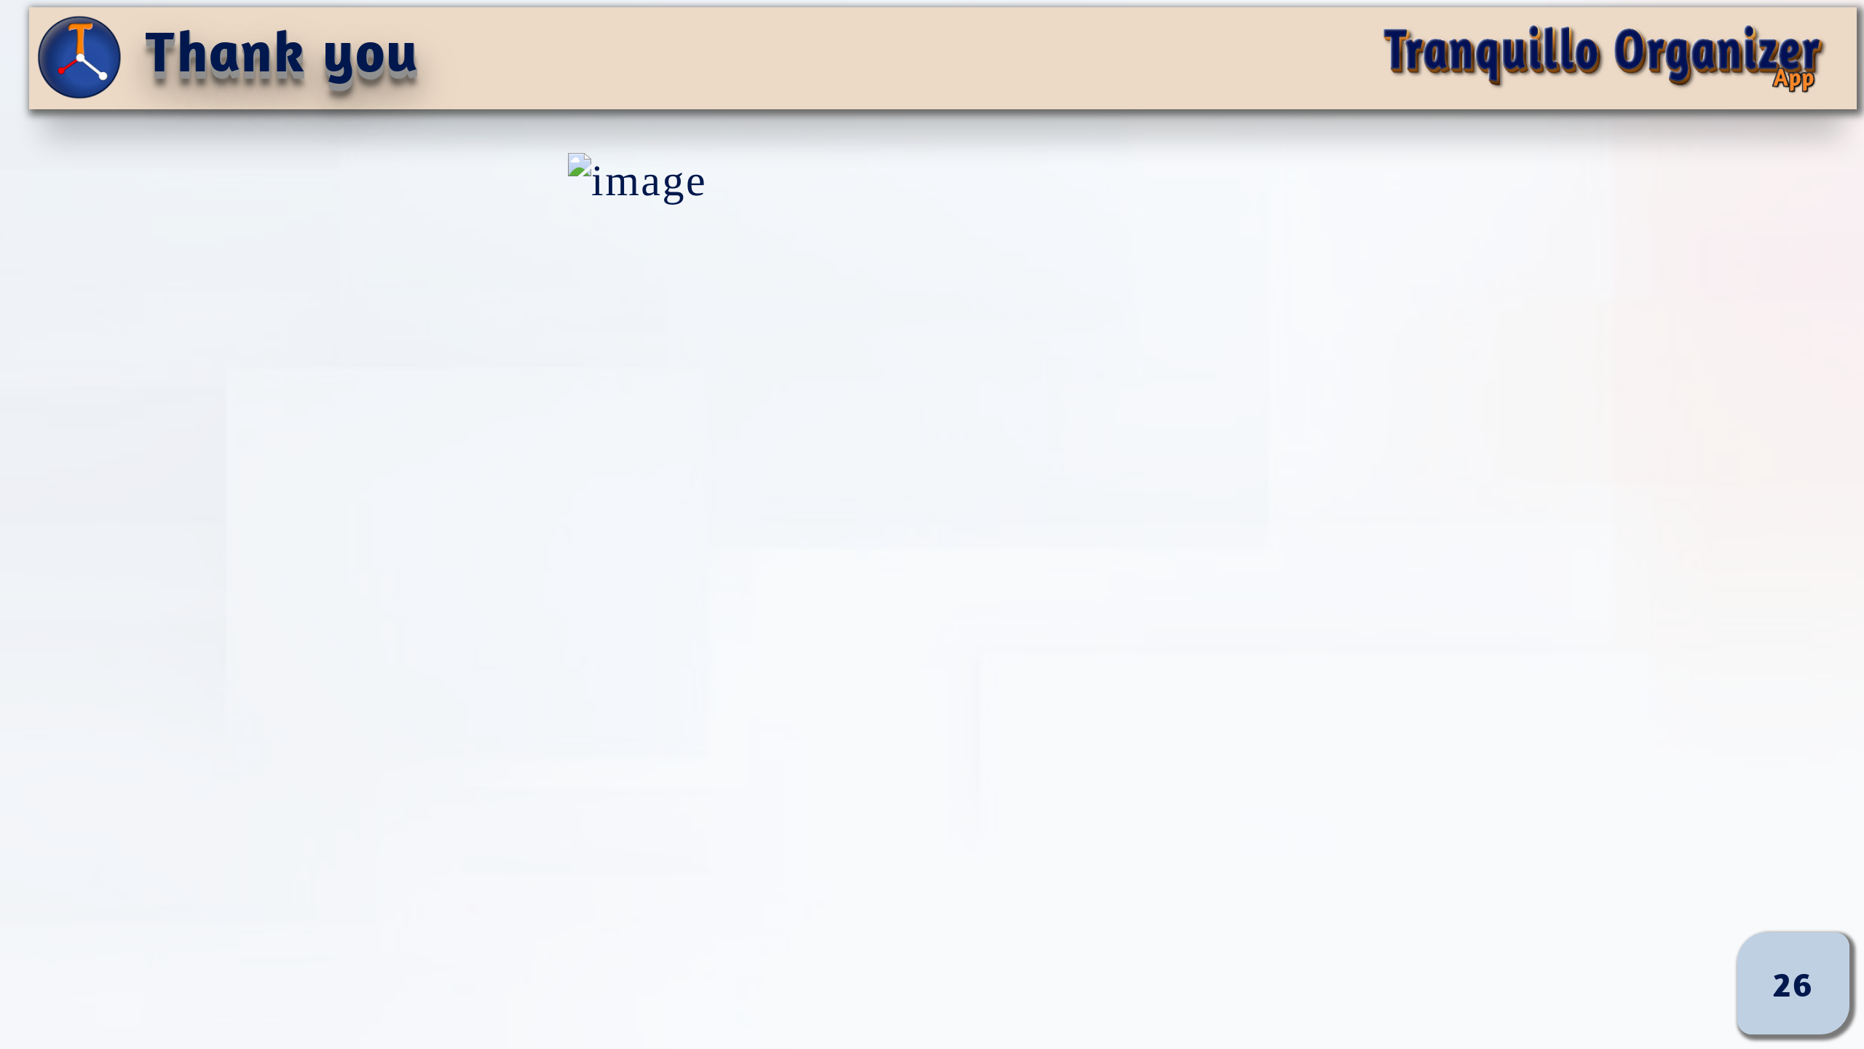
Notes:
# Notes : Thank you for your time and attention.

